Slide 1
GENEL MİKROBİYOLOJİ
ZMT 108
Bitki Koruma Bölümü
Prof. Dr. Berna TUNALI

Slide 2
MİKROBİYOLOJİNİN TANIMI VE KONUSU
Mikrobiyoloji sözcüğü mikros, bios ve logos kelimelerinin birleşmesinden meydana gelmiştir.Yunanca mikros küçük, bios yaşam, logos bilim anlamına gelmektedir. Ancak ışık veya elektron mikroskop altında görülen küçük ve basit yapılı organizmalara mikroorganizma denilmekte ve bu canlılardan bahseden bilim dalına da Mikrobiyoloji adı verilmektedir.Mikrobiyoloji mikroorganizmaların dış görünümleri, iç yapıları, çoğalmaları,metabolizmaları, genetik yapıları, tanınmaları, taksonomik özellikleri konularını içermektedir.

Slide 3
Mikrobiyolojinin bölümleri
Mikoloji
Bakteriyoloji
Protozooloji
Fikoloji
Enzimoloji
Viroloji
İmmünoloji

Slide 4
Mikrobiyolojinin çalışılan disiplinler bazında bölümleri
Gıda mikrobiyolojisi
Endüstriyel mikrobiyoloji
Tıbbi mikrobiyoloji
Veteriner mikrobiyolojisi
Toprak mikrobiyolojisi
Fitopatoloji

Slide 5
Mikrobiyolojinin tarihçesi ve gelişmesi
Mikroorganizmaların gelişmiş canlılar dünyada var olduğundan çok uzun bir süre önce dünyada var olduğu bilinmektedir.
İlk çağlarda insanlar bilinçsizce de olsa bu mikroorganizmaları kullanmaya ve de onlardan kurtulmanın yollarına bakmaya başlamışlardır. Ekmek hamurunun mayalanması, sütten yoğurt üretimi, sirke ve şarap yapımı, besin maddelerinin kurutularak ve tuzlanarak saklanması gibi.
Mikroorganizmalarla ilgili ilk çalışmalar daha çok insan hastalıklarından kurtulmak amacıyla başlatılmıştır.

Slide 6
Eski Mısırlılar leprayı, trahomu, dizanteriyi, bel soğukluğunu, Eski Çinliler çiçeği, Hintliler kolerayı tanıyorlardı.Üç bin yıl önce Filistinliler vebayı ve bunun farelerle ilişkisini biliyorlardı.
Milattan önce 460 yılında Hipokrat bulaşıcı hastalıklara eserinde yer vermiştir.Zekeriya el razi 900 yıllarında yazdığı eserde çiçek ve kızamıktan bahsetmiştir.İbni Sina 10.yy.da mikropların gözle görülemeyecek küçük canlılar olduğunu ve korunmada temizliğin esas olduğunu belirtmiştir.
1546’ da Venedikli hekim Frakastro hastalık etmenlerinin insan vücudunda çoğalabildiğini doğrudan hava ve eşyalar ile bulaşabildiğini bildirmiştir. 1665’de Robert Hooke mikroskobun keşfini yapmış ve bu konuda Mikrographia adlı ilk yazılı kaynağı oluşturmuştur.

Slide 7
Antonie van Leeuvenhoek mikrobiyolojinin babası olarak isimlendirilmekte ve 1674 yılında suda yaşayan mikroorganizmaların bazılarını, 1680 yılında maya mantarlarının ve dışkıda Giardia intestinalis adı verilen ptotozoanları belirlemiş Bu çalışmalar mikrobiyoloji ilminin başlangıcı olarak kabul edilmiştir.
Linnaeus (1707-1778) ise mikroskobik canlıları tanımlamış ve bunların ilk genel sınıflandırmasını yapmıştır.
1857 yılında Louis Pasteuraneorobik yaşamın ilkelerini ortaya koymuştur. Pasteur ve Mitcherlich mikroorganizmaların özellikle bakterilerin topraktaki önemine ilişkin çalışmalar yapmıştır. Mitcherlich, karbonhidratların parçalanmasında bakterilerin rolünü, Pasteur ise üre ve diğer azotlu minerallerin parçalanmsında komposttaki ve topraktaki bitki artıklarının parçalanmasında bakterilerin ve diğer mikroorganizmaların rolü ile ilgili olarak önemli çalışmalar yapmıştır.

Slide 8
Patates mildiyösü hastalığı İrlanda’da açlıktan binlerce insanın ölmesine ve 1.5 milyon İrlanda’lının Amerika kıtasına göç etmesine neden olmuş Anton De Barry 1853 yılında bu hastalığa Phytophtora infestans’ın neden olduğunu ortaya koymuştur. Daha öncede sürme ve pas hastalıkları üzerinde çalışan De Barry mildiyö hastalıklarını incelemiş, Sclerotinia sclerotiorum’un oluşturduğu çürüklük hastalıklarının fizyolojisi üzerinde de çalışmıştı.
Bağ mildiyösü hastalığı 1878 yılında ABD. den Avrupa’ya yayılmıştır. Millardet 1882 yılında göz taşı ve kireç karışımını püskürttüğünde yaprakların hastalanmadığını saptamıştır.1885 yılında çok önemli bir buluş olan bakır sülfat ve sönmüş kireç karışından oluşan Bordo Bulamacını geliştirmiştir. Bugün halen bu ilaç pek çok bitki hastalığına karşı kullanılmaktadır.

Slide 9
Robert Koch 1881 yılında yaptığı çalışmalarda jelatin-plak yöntemiyle temel sistematik inceleme çalışmalarını başlatarak bakterilerin ilk saf kültürlerini elde etmiştir.
Beijerincki,1888 yılında nodül bakterilerinin baklagil köklerinden izolasyonunu gerçekleştirmiş ve adına Bacterium radisicola adını vermiştir. Frank ise bu çalışmaları daha da ilerleterek bu bakterilere Rhizobium ismini vermiştir.
Virus konusunda ilk olarak Mayer1886 yılında enfekteli tütünlerden aldığı bitki öz suyunu sağlıklı bitkilere bulaştırarak tütün mozaik hastalığının oluştuğunu ortaya koymuştur. Yine Beijerincki1898 yılında tütün mozaik hastalığının bir mikroorganizma tarafından değilde bir bulaşıcı çoğalıcı akıcı tarafından oluşturulduğunu ileri sürmüş ve buna virüs adını vermiştir.

Slide 10
Bawden ve arkadaşları 1936 yılında virüs kristallerinin asit ve protein içerdiğini belirlemiştir. Virüs partikülü ilk olarak elektron mikroskop ile 1939 yılında Kauche ve arkadaşları tarafından görülmüştür. Gierer ve Schramn 1956’da virüsten proteinin ayrılabildiğini, nükleik asidin tek başına enfeksiyon oluşturabildiğini ve bunun sonucunda bitkide tekrar tam bir virüs oluşabildiğini göstermiştir.
Fitoplazmaların bitki patojeni olduğu 1965 yılında Japonya’da Doi ve arkadaşları tarafından belirlenmiştir. Bu araştırıcılar bu hastalıkların yaprak pireleri tarafından taşındığını,etmenin bitkinin floem’inde olduğunu bulmuşlardır. Davis ve arkadaşları da mısırda cücelik hastalığına neden olan spiral şeklindeki organizmalra spiroplazma adını vermişlerdir.

Slide 11
1940-1950 yılları arasındaaktinomisetler tarafından üretilen antibiyotikler neoycin, terramycin, streptomycin, actinomycin, funguslar tarafından üretilen Penicilin bulunmuştur.
Ülkemizde mikrobiyolojinin başlaması Pasteur dönemine rastlar. 1887 yılında Zeoros paşa kuduz tedavi merkezini kurmuştur.Ankara Üniversitesi Ziraat fakültesinde ilk mikrobiyoloji dersi 1956 yılında Dr. Arif Akman tarafından verilmiştir.Daha sonra Prof. Dr. Ömer Köşker tarafından Ziraat Mikrobiyolojisi kürsüsü kurulmuş ve tüm mikrobiyoloji dersleri bu kürsüde verilmeye başlanmıştır.

Slide 12
MİKROORGANİZMALARIN BİYOKİMYASAL YAPISI
1-Canlı organizmalarda bulunan elementler
Organik maddeler içerisinde en fazla rastlanan elementler
Karbon
Hidrojen
Oksijen
Azot
Fosfor
Kükürt
İyon halinde bulunan elementler
Soyum
Potasyum
Magnezyum
Kalsiyum
Klor

Slide 13
Eser(iz) Elementler
Demir, bakır, çinko, manganez, kobalt, iyot, molibden, nikel, vanadyum, klor, flor, selenyum, silikon, kalay, bor, arsenik
Organizmalar içerisinde en bol bulunan ve %99’unu oluşturan elementler ise, hidrojen, oksijen, karbon ve azottur.
Hidrojen, azot ve karbon canlılarda daha fazla görülmekte örneğin oksijen yer kabuğunda %47 bulunurken canlılarda %25 oranındabulunmaktadır.
Hücrenin ağırlığının %50-60’ı karbon,%8-10’u azot,%25-30’u oksijen ve %3-4’ü hidrojenden meydana gelmiştir. Buna karşılık yer kabuğunun %1den daha azı karbon, hidrojen ve azottan meydana gelir.

Slide 14
2-Atomun yapısı
Evrende bulunan bütün maddeler elementlerin bir araya gelmesi ile meydana gelmiştir. Eğer bir madde daha basit maddelere parçalanamıyorsa ve daha basit maddelerden meydana gelmezse o maddeye element adı verilir. Elementlerin sayısı bugün 105 olarak bilinmektedir.Maddenin en küçük kimyasal yapı taşına da atom adı verilmektedir. Atomda başlıca iki kısım bulunmaktadır. Pozitif yüklü bir çekirdek ve bunun etrafında yoğunluğu yer yer azalıp çoğalan negatif yüklü bir elektron bulutu bulunmaktadır. Bir hidrojen atomunda bir proton bulunduğundan atom numarası bir, bir oksijen atomunda 8 proton bulunduğundan atom numarası sekizdir.

Slide 15
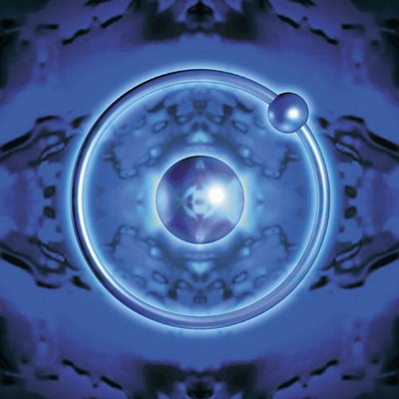
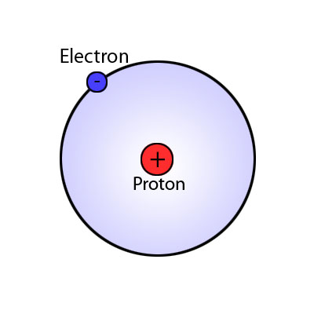
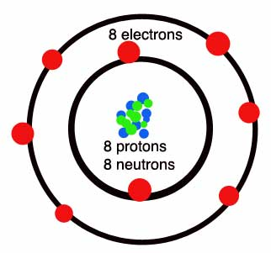
Bir hidrojen atomunun gösterilişi
Bir oksijen atomunun gösterilişi

Slide 16
Atomda enerjisi en büyük olan elektronlar atomun en dışında bulunur.Bunların uzaklaşması veya bir başka elektronun eklenmesi ile iyonlar meydana gelmektedir. Elektron kaybeden atomdan pozitif yüklü bir iyon, elektron kazanandan da negatif yüklü bir iyon meydana gelir.

Slide 17
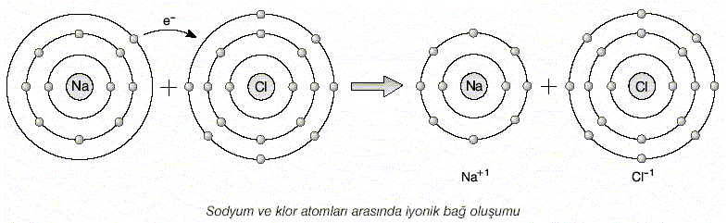
3-Kimyasal Bağlar, 3-1- İyonik bağlar
İyonik bağlar bir veya daha fazla atomun bir atomun bünyesinden tamamen ayrılıp diğer bir atomun bünyesine geçmesi sonucu pozitif veya negatif yüklü iyonla arasında meydana gelir. Buradaki bu bağ elektrikle yüklü taneciklerin birbirini çekmesidir. Metal iyonları arasında büyük yük taşıyanlara pek rastlanmaz. Bunlar en fazla (+3) ve (-2)’dir. Burada sodyum atom numarası 11 olan bir atomdur.Bu atom K tabakasında 2 elektron, L tabakasında 8 elektron ve M tabakasında sadece 1 elektron içermektedir. Klorda ise 17 elektron bulunmakta olup M tabakasında elektron sayısı 7’dir. Burada sodyumda bulunan bir elektron klora transfer olmakta ve sodyum bir elektron verdiğinden +, klor bir elektron aldığından – yüklü bir iyon halini almıştır.

Slide 18
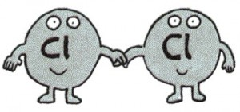
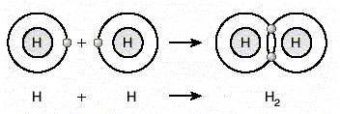
Artı ve eksi yüklü iyonlar arasında meydana gelen bağa iyonik bağ adı verilmektedir.
3.2. Kovalent bağlar
Bazı durumlarda elektron bir atomdan diğerine transfer edilemeyip iki atom arasında ortaklaşa kullanılmaktadır. İşte elektronların iki atom arasında ortaklaşa kullanılmasından oluşan kimyasal bağa kovalent bağ adı verilir.Aşağıdaki resimde iki hidrojen atomunun iki elektronu iki hidrojen atomu tarafından ortak kullanılmaktadır.Buna apolar kovalent bağda denilmektedir.

Slide 19
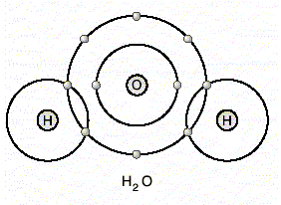
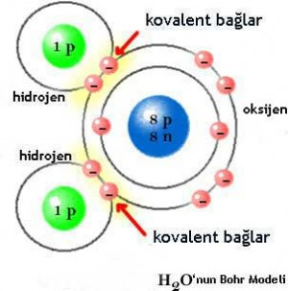
Bir bağda negatif yüklü elektron bir atomdan diğerine daha yakın bulunacak olursa bu bağa polar kovalent bağ adı verilmektedir. Farklı cins ametal atomların yapmış olduklar kutuplu bağlardır. Elektronlar iki atom arasında eşit olarak paylaşılmadığından kutuplaşma oluşur . Ametallerden biri ortaklaşa kullanıldığından dolayı molekülün bir ucu pozitif (+), diğer ucu negatif (-) yüklenir. İki atomun elektron çekme yetenekleri arasındaki farkın büyüklüğü arttıkça kimyasal bağ daha polar hale gelmektedir
3.3.Hidrojen bağları

Slide 20
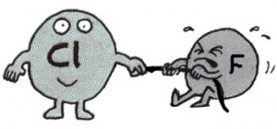
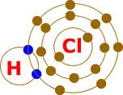
HCl, HF, CO2, NO, CO, OF2, CO2, H2O gibi moleküller polar kovalent bağa örnek verilebilir.

Slide 21
3.3- Hidrojen Bağları
Eğer tek bir hidrojen atomu, oksijen ve azot gibi iki elektro negatif atom arasında ortaklaşa kullanılırsa hidrojen bağı oluşur. Hidrojen bir oksijen ve bir azot atomuna kovalent olarak bağlanabilir.Fakat polariteden dolayı elektronlar oksijen ve azot atomuna hidrojenden daha yakın bulunabilir. Bu nedenle elektropozitif hale gelen hidrojen, başka bir elektronegatif atom tarafından çekilir ve hidrojen bağı meydana gelir.

Slide 22
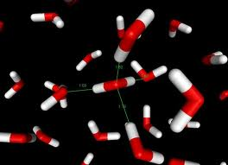

Slide 23
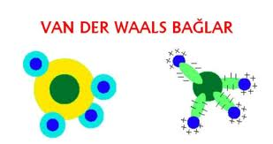
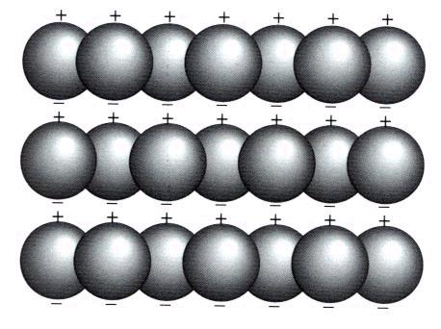
4.Molekül veya Van der Waals Bağları
Bir molekülün nonpolar grupları arasında meydana gelen bağlara hidrofobik bağlar veya Van der Waals bağları adı verilmektedir. Elektrik yükü bakımından nötr olan yani artı veya eksi yük taşımayan gruplara nonpolar gruplar denir. Aşağıda sağda karbon bağlarının dizilimi görülmektedir.

Slide 24
BİYOMOLEKÜLLER
Canlı organizmaların kimyasal yapısında karbon elementleri çok önemli bir yer tutmaktadır. Kuru ağırlıklarının yarıdan fazlasını karbon elementi oluşturmaktadır. Karbon atomu oksijen hidrojen ve azot gibi kovalent bağ yapma kapasitesine sahiptir.Hidrojen atomu bilindiği üzere dış elektron tabakasını doldurmak için 1, oksijen 2, azot 3, karbon ise 4 elektrona gereksinim duyar. Böylece karbon 4 hidrojen atomunun elektronlarını ortaklaşa kullanarak metan (CH₄) bileşiğini meydana getirir. Biyolojide en önemli olaylardan biri de karbon atomlarının elektronlarının kendi aralarında ortaklaşa kullanmaları ve son derece dayanıklı olan karbon-karbon tek bağını yapmasıdır.

Slide 25
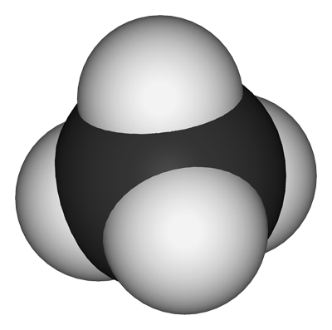
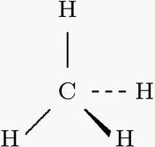
Metan (CH₄) bileşiği

Slide 26
Organik Moleküllerin Fonksiyonel Grupları
Biyomoleküllerin hemen hemen tümü karbon ve hidrojenden meydana gelmiş hidrokarbonların türevi olarak kabul edilmektedir. Hidrokarbonlarda ana yapı karbon iskeletinden meydana gelmiş olup karbonlar birbirine kovalent bağlanmıştır.Karbonun diğer bağlarına da hidrojen bağlanmıştır.Bu tip hidrokarbonlarda karbon iskeleti oldukça dayanıklıdır. Bu bağlardaki elektronlar her iki karbon tarafından da eşit şekilde çekilmektedir. Hidrokarbonlardaki bir veya daha fazla hidrojen atomunun yerine farklı türdeki fonksiyonel grupların girmesiyle çeşitli organik bileşikler meydana gelmektedir.Amino asitler organizmada bulunan proteinlerin yapı taşıdır.bütün amino asitler en azından iki fonksiyonel grup içermektedir. Bunlardan biri amino grubu diğeri karboksil grubudur.

Slide 27
Bu amino asitin kimyasal özelliği öncelikle amino ve karboksil grubuna bağlıdır.Birden fazla fonksiyonel gruba sahip olan molekülerden biriside glukoz şekeridir. Glukoz şekeri iki çeşit fonksiyonel grup içermektedir. Bunlardan birisi hidroksil diğeri aldehid grubudur.

Slide 28
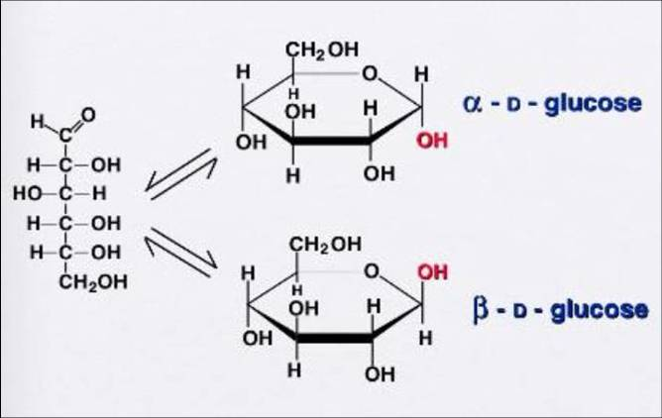

Slide 29
Karbonhidratlar
Karbonhidratlar doğada bitkisel ve hayvansal kaynaklı olarak yaygın halde bulunurlar. Bir karbonhidrat olarak nişasta tohumda, meyvede bol miktarda bulunur. Bitkilerde destek maddesini oluşturan selüloz, hayvansal canlıların vücudun da depo edilen glikojen karbon hidrat bileşikleridir. Karbonhidratları kimyasal olarak hidroksil (-OH) grupları yanında serbest aldehit ve keton grubu içeren maddeler olarak tanımlayabiliriz.

Slide 30
MONOSAKKARİTLER. Molekülleri basit şekerlerden oluşanlar
Genel özellikleri
¦Hücre zarından geçerler
¦Hidrolize uğramazlar
¦Kan ve doku sıvısında bulunurlar
¦Karbonhidratların yapıtaşlarıdır
¦Fotosentezin ilk ürünleridir
¦Hücrede depolanmazlar
¦Riboz ve deoksiriboz nukleik asitlerin yapısına katılırlar
¦Suda çözünürler
¦Protein ve yağlarla bileşik oluşturabilirler
¦Enerji verici olarak kullanılırlar
¦Yapılarında glikozit bağı bulunmaz
¦Benedikt çözeltisiyle ısıtılırsa kiremit kırmızısı renk verirler
Örn:Glikoz,Galaktoz, Fruktoz, Mannoz, Ksiloz, Arabinoz

Slide 31
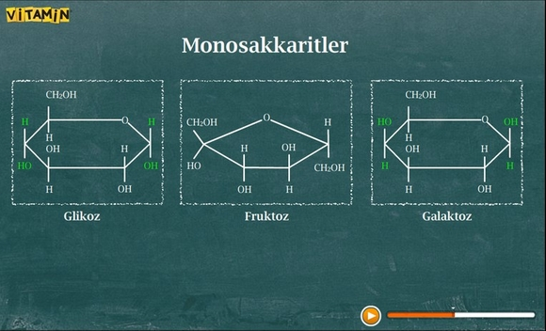

Slide 32
DİSAKKARİTLER
¦Hücre zarından geçemezler
¦Sindirim enzimlerinden etkilenirler
¦Bitki ve memelilerde depolanabilir-memelilerde laktoz bitkilerde sukroz
¦Suda çözünürler
¦Kanda bulunmazlar. Sütte bulunurlar
¦Yapısında glikozit bağı vardır
Örn:Maltoz, Laktoz, Sukroz
Glikoz + Glikoz ----------Maltoz + Su
Glikoz + Früktoz ----------Sukroz + Su
Glikoz + Galaktoz ----------Laktoz + Su

Slide 33
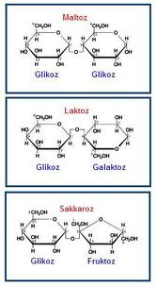
Disakkarit’lerin kimyasal yapısı

Slide 34
POLİSAKKARİTLER
-Hücre zarından geçemezler
-(n)kadar glikozun birleşmesinden oluşurlar.
-Sindirim enzimleriyle hidrolize edilirler.
-(n-1)kadar su harcanır.
-Kanda bulunmazlar.
-Hayvanlarda ve bakterilerde glikojen bitkilerde nişasta olarak depolanır
-Selüloz bitkilerde çeper maddesi olarak kullanılır.
-Bitki ve hayvanlarda sentezlenebilir.
-Selüloz bazı tek hücreliler hariç diğer canlılar tarafından sindirilemez.
Çeşitleri
1- Nişasta: Lügolle mavi renk verir.
2- Glikojen : lügolle kahve rengi verirler.
3- Selüloz: lügolle boyanmazlar.
4- Pektin
5- Kitin

Slide 35
Nişasta
¦N kadar glikozun dehidrasyon undan oluşur.
¦Olayda n-1 kadar H2O oluşur.
¦Olayda n-1 kadar glikoz bağı kurulur.
¦Bitkilerde depo karbonhidrattır.
¦Suda çözünmez.
¦Hücre zarından geçemez.
¦Sentezleri hücre içinde olur.
¦Hidrolizlerinde n-1 kadar su harcanır.
¦Hidrolizleri hücre içinde ve hücre dışında olabilir.
¦Lu gol ile mavi , mor rengi verir.
¦Amilaz enzimi ile maltoz a yıkılırlar.
¦Kanda görülmez.

Slide 36
Selüloz
¦n kadar glikoz dehidrasyonu ile birleşmesinden oluşur.
¦Olayda n-1 kadar ters glikoz bağı oluşur.
¦Olayda n-1 kadar H2O açığa çıkar.
¦Sentezleri hücre içinde gerçekleşir.
¦Hayvanlarda bazı bakteriler ve birkaç omurgasız hariç hidroliz enzimleri bulunmaz.
¦Bitkilerde yapı karbonhidrattır. Hücre çeperini oluşturur.
¦Suda çözünmezler.
¦Lugol ile boyanmazlar.

Slide 37
Glikojen
¦N kadar glikozun dehidrasyon ile birlaşmesinden oluşur.
¦Olayda n-1 kadar H2O açığa çıkar.
¦Olayda n-1 kadar glikozit bağı kurulur.
¦Sentezleri karaciğer ve çizgili kas hücrelerin de gerçekleşir.
¦Hayvansal depo karbonhidrattır.
¦Suda çözünür.
¦Hücre zarından geçemez.
¦Sentezleri Hücre içinde gerçekleşir.
¦Hidrolizinde n-1 kadar su harcanır. Olay hücre içinde ve hücre dışında gerçekleşebilir.
¦Lugol ile kahverengi rengini verir.
¦Kanda görülmez.

Slide 38
Görevleri
¦Canlılarda enerji verici madde olarak kullanılır.
¦Bitki , fungus ve bazı bakterilerin hücre çeperinin esas maddesini oluşturur.
¦Hücre zarlarında protein ve yağlarla bileşikler oluşturarak tanımlayıcı ve tanıyıcı maddeler olarak görev yaparlar.
¦DNA , RNA , ATP , FAD , NAD gibi önemli organik maddelerin yapılarına katılırlar.

Slide 39
Proteinler
Amino asitlerin belirli türde, belirli sayıda ve belirli diziliş sırasında karakteristik düz zincirle birbirlerine kovalent bağlanmasıyla oluşmuş polipeptitlerdir. Amino asitlerin polimerleridirler. Canlı hücrelerin ana Maddesini oluşturan, genellikle sülfür, Oksijen ve karbon öğeleri bulunan amino Asit birleşiminden oluşmuş, yumurta akı, et, süt vb. yiyeceklerde bulunan, karmaşık yapılı doğal maddeye Protein denir.
Proteinler hücrelerdeki bütün biyolojik olayların yapı taşıdırlar. Hücreler içerisinde gerçekleşen olaylar; yüz binlerce farklı Proteinin kendilerine verilmiş olan vazifeleri yerine getirmeleri ile gerçekleşir.

Slide 40
Proteinlerin özellikleri
Proteinler, çeşitli etkilerle denatüre olurlar. Proteinler, polipeptit zincirindeki peptit bağlarının Su girişi ile yıkılması sonucu hidroliz olurlar. Proteinler hücrelerdeki bütün biyolojik olayların yapı taşıdırlar. Hücreler içerisinde gerçekleşen olaylar; yüz binlerce farklı Proteinin kendilerine verilmiş olan vazifeleri yerine getirmeleri ile gerçekleşir.
Proteinin Yapısı
Proteinler, amino asit dediğimiz ve karbon, Hidrojen, oksijen ve Azot atomlarından meydana gelen moleküllerin tespih taneleri gibi yan yana dizilmeleri ile oluşur. Proteinler 4 yapıya ayrılır. Bunlar:
I. Primer yapı
II. Sekonder yapı
III.Tersiyer yapı
IV. Kuanter yapı

Slide 41
Amino Asit Nedir ?
Amino asit Proteini oluşturan yapı taşışıdır. Doğada 300’den fazla amino asit vardır, fakat memelilerde bunlardan yalnız 20 tane bulunur. Bunlar Hücrenin genetik materyali olan DNA tarafından kotlanan amino asitlerdir.Amino asitler arasındaki kovalent baglar peptit bağlar olarak oluşturdukları zincirde polypeptit zinciri olarak adlandırılır.
RNA’daki bilginin Proteine çevrilmesi işlemine translasyon denir. mRNA’da sadece dört farklı nükleotit bulunurken, Proteinlerde 20 değişik amino asit bulunur. Bu nedenle, m RNA ile proteinler arasında bire bir ilişki olamaz. Genlerdeki ve dolayısıyla mRNA’daki nükleotit dizisi ile proteinlerdeki amino asit dizisi arasındaki ilişki genetik şifre’dir.

Slide 42
1. Primer yapı :
Bir Proteindeki aminoasitlerin dizilişine o Proteinin Primer yapısı denir. normal ve mutasyona uğramış Proteinlerin Primer yapıları bilindiği taktirde bu bilgi kullanılarak hastalığın tanısına gidilebilir.
2.Sekonder Yapı:
Polipetit omurgası gelişi güzel bir üç boyutlu yapı oluşturmayıp genellikle lineer dizede birbirine yakın olan amino asitlerin kurallı düzenlemesiyle yapılanır.
3.Tersiyer Yapı:
Bir polipeptit zincirinin Primer yapısı onun tersiyer yapısını da belirler. Tersiyer hem bölgelerin katlanmasını hem de bölgelerin polypeptit içindeki nihai düzenini ifade eder.

Slide 43
4. Kuanternal Yapı:
Birçok protein tek polipeptit zincirinden meydana gelir; bunlar monomerik proteinlerdir.Birçoğu da yapısal olarak benzer veya tamamen ilgisiz veya daha fazla polypeptit zincirinden oluşur.Bu polipeptit zincirlerinin düzenlenmesine proteinin kuanter yapısı denir.
Proteinlerin Çeşitleri
Proteinler Başlıca üç çeşide ayrılır:
1. Basit Proteinler
2. Bileşik ( konjuge ) Proteinler
3. Türev Proteinler

Slide 44
Fibriler proteinler:
Keratin,
elastin,
fibrinojen,
miyozin.
Basit Proteinler
Globüler proteinler:
Albüminler,
Globülinler,
Globinler,
Glutelinler,
Prolaminler,
Protaminler,
Histonlar
Fibriler proteinler:
Keratin,
elastin,
fibrinojen,
miyozin.

Slide 45
Bileşik Proteinler
Glikoproteinler: Kollajen
Proteoglikanlar
Lipoproteinler
Fosfoproteinler: Kazein
Nükleoproteinler
Metalloproteinler: Ferritin, transferrin,
seruloplazmin
Kromoproteinler: Hemoglobin,
miyoglobin, sitokromlar, peroksidaz

Slide 46
Türev proteinler
Primer türev proteinler (denatüre tip
proteinler):
protean
metaprotein
koagule proteinler
Sekonder türev proteinler:
Proteozlar (albüminozlar)
Peptonlar
Oligopeptitler
Peptitler

Slide 47
Proteinlerin Denatürasyonu
Protein denatürasyonu peptit bağları hidroliz olmadan proteinin yapısını çözülüp disorganize olması sonucunda meydana gelir. Denatüre edici etkenler; ısı,organik çözücüler, Mekanik karıştırma, kuvvetli asit yada baz, deterjan, kurşun, cıva gibi maddelerdir.
Ender olarak denatüre edici maddeden uzaklaştırıldığında protein eski orijinal yapısına dönerek katlanır ve denatürasyon geri dönüşümlü olarak bozulur. Bu, proteinin katlanmasının protein sentezi başladıktan hemen sonra, yani katlama işlemini bozacak uzun bir amino asit zinciri oluşmadan başladığı kavramı gibi çeşitli faktörlere bağlana bilir. Denatüre proteinler genellikle çözünmezler ve bu yüzden çözeltide çökerler.

Slide 48
Protein oluşumu
DNA 4 harfli bir alfabeden(4 çeşit nükleotid(baz)) oluşurken protein 20 harfli bir alfabeden ( 20 çeşit aa) oluşur. Protein sentezi DNA sayesinde olur. Bunun için bu iki Alfabe arasında çeviri yapılması gerekir. Bu olay kısaca şu şekilde olmaktadır.
MRNA
DNA’nın bir genlik kısmı bir Enzim aracılığıyla RNA’ya kopyalanır/veya RNA oluşturulur.
DNA: birçok genden oluşur
RNA: bir genden
Daha sonra MRNA ribozomlara yapışır ve ribozom bu RNA’daki kod dizilimini okumaya başlar, ribozomun çevresinde tRNA’lar vardır, bu tRNA’lara ise çeşitli aa’lar bağlanmıştır. mRNA’dan hangi baz dizilimi okunduysa ona ait aa’nın bağlandığı tRNA gelir ve ribozoma yapışır bu işlem bu şekilde devam eder ve bir protein oluşur.

Slide 49
HÜCRE: Hücrenin ana bölümleri
1-Hücre zarı
Bütün bitki ve hayvan hücrelerinde bulunan, hücreyi dış ortamdan ayıran ve hücreye şekil veren yapıya hücre zarı denir.
Hücre Zarının Özellikleri :
1- Canlıdır.
2- Seçici ve geçirgendir. Hücre zarından küçük moleküller (maddeler) (su, madensel tuzlar, vitaminler, oksijen gazı, karbondioksit gazı, glikoz, gliserin, yağ asiti, amino asit, iyonlar) geçer ama büyük moleküller (maddeler) (nişasta, yağ, protein, karbonhidrat) geçemez. Büyük moleküller (yapı taşlarına kadar) parçalandıktan sonra geçerler.
3- Esnektir.
4- Saydamdır (Işığı geçirir).
5- Çift katlıdır.
6- Protein, yağ ve az miktarda karbonhidrattan oluşmuştur.
7- Akışkandır.
8- Üzerinde madde alışverişini sağlayan porlar bulunur.

Slide 50
Hücre Zarının Görevleri :
1- Hücreyi dış ortamdan ayırır.
2- Hücreyi dış etkilere karşı korur.
3- Hücreye madde giriş çıkışını sağlar.
4- Hücreye şekil verir.
5- Hücreyi dağılmaktan korur.
6- Hücrelerin birbirlerini tanımasını sağlar.
Hücre Zarının Yapısı :
Hücre zarı, protein, yağ ve az miktarda da karbonhidrattan (moleküllerinden) oluşmuştur. Hücre zarında iki sıra yağ tabakası arasına gömülmüş protein molekülleri vardır ve bunlar sürekli hareket halindedirler. Hücre zarının bu modeline akıcı mozaik zar modeli denir. (Karbonhidrat molekülleri yağ ve protein molekülleri arasına gömülü haldedir. Protein ve karbonhidratların oluşturduğu yapıya glikoprotein denir. Glikoproteinler hücrelerin birbirini tanımasını sağlarlar).
Hücre zarının üzerinde por denilen delikler bulunur. Porlar hücrede madde giriş çıkışını sağlarlar.

Slide 51
Hücre Duvarı (Çeperi) :
Bitki hücrelerinde (bazı bakteriler, funguslar ve bitkiler), hücre zarının üzerinde selüloz denilen maddenin birikmesiyle oluşan yapıya hücre duvarı (çeperi) denir. (Bitki hücrelerinin köşeli olmasının nedeni hücre duvarıdır).
Hücre Duvarının (Çeperinin) Özellikleri :
1- Yalnız bitki hücrelerinde bulunur, hayvan hücrelerinde bulunmaz.
2- Hücre zarının dışında bulunur.
3- Kalın, sert ve dayanıklıdır.
4- Cansızdır.
5- Tam geçirgendir. Üzerinde madde geçişine izin veren delikler bulunur.
6- Selüloz denilen maddeden yapılmıştır.
7- Hücreye şekil verir.

Slide 52
2- Sitoplâzma :
Hücre zarı ile çekirdek arasını dolduran yumurta akı kıvamındaki renksiz sıvıya sitoplâzma denir. Sitoplâzmanın yapısında % 90 oranında su bulunurken geriye kalan kısmını da protein, karbonhidrat, yağ (asidi), vitamin, madensel tuzlar, enzim, glikoz, salgı (hormon) ve organeller bulunur. ( % 65–90’ ını su oluşturur ). (Sitoplazma bozulduğunda hücre de ölür).
Sitoplâzmanın Özellikleri :
1- Canlıdır.
2- Renksizdir.
3- Suda çözünmez (suya karışmaz yani kolloid yapıdadır) (Kolloid, parçacık büyüklüğü 1–100 mm olan maddedir)
4- Hücre zarından geçemez.
5- Yarı saydamdır.

Slide 53
Sitoplazmanın Görevleri :
Sitoplâzma hücredeki beslenme, solunum, dolaşım, boşaltım, üreme, sindirim gibi bütün yaşamsal faaliyetlerin (canlılık olaylarının) gerçekleştiği yerdir. Sitoplâzmada yaşamsal faaliyetleri gerçekleştiren yapılara organel (organcık) denir. Sitoplâzmada bulunan organellerin görevleri farklıdır. Sitoplazmada Bulunan Organeller :
Sitoplazmada farklı görevlere sahip olan; endoplazmik retikulum, ribozom, mitokondri, lizozom, golgi aygıtı (cisimciği), koful, sentrozom, plastitler gibi organeller bulunur.

Slide 54
1- Mitokondri :
Bakteriler ve alyuvarlar denilen kan hücresi dışında bütün hücrelerde bulunur.
Hücre içerisine alınan besin maddelerinin oksijen gazı ile parçalanarak enerji üretilmesini sağlar. (Yani hücre içerisinde solunum olayında görevlidir).
Vücutta enerji ihtiyacı fazla olan karaciğer, kas ve sinir (beyin) hücrelerindeki mitokondri sayısı diğer hücrelerdekinden daha fazladır.
2- Koful :
Bitki hücrelerinde büyük ve az sayıda, hayvan hücrelerinde küçük ve çok sayıdadır. (Genç bitki hücrelerinde küçük ve çok sayıda, yaşlı bitki hücrelerinde büyük ve az sayıdadır).
Koful, hücre içerisine alınan su ve besinler ile hücrede oluşan atık maddelerin depolanmasını ve bu atık maddelerin hücre dışına atılmasını sağlar. Bu nedenle hücre içerisinde depolamada ve boşaltımda görevlidir.

Slide 55
3- Plastitler :
Hayvan hücrelerinde olmayıp sadece bitki hücrelerinde bulunur. Görevlerine göre kloroplast, kromoplast ve lökoplast olarak üç çeşittir. (Mitokondriye benzer. Fakat büyüktür. Hücre bölünmesinden bağımsız olarak bölünüp çoğalırlar). a) a)Kloroplast :
Bitkilerin yeşil renkli kısımlarında (yaprak ve yeşil gövde) bulunan yeşil renkli plastitlerdir. Kloroplast, klorofil maddesini (pigmentini) taşır ve fotosentez olayı burada gerçekleşir. Klorofil maddesi bitkiye yeşil renk verir ve fotosentez olayında görevlidir.
b) Kromoplast :
Bitkilerin yeşil dışındaki organlarının hücrelerinde bulunur. Bitkilerin çiçek ve meyvelerine sarı (ksantofil=limon) kırmızı (likopin=domates) ve turuncu (karoten=havuç) renklerini veren plastitlerdir. Erik ve elmada başlangıçta yeşil daha sonra kırmızı veya başka renge dönüşür. Meyve olgunlaşırken yeşil rengi veren kloroplast daha sonra kromoplasta dönüşür.

Slide 56
c) Lökoplast :
Bitkilerin ışık görmeyen ve toprak altında bulunan kök, gövde ve tohumlarında bulunan renksiz plastitlerdir. (Patates, turp, yer elması, havuç, elma).
Bol miktarda nişasta (protein ve yağ) depo ederler. ( Lökoplastlar bitkilerde nişasta denilen besin maddelerini depolarlar).
(Renk maddesi bulunmaz. Ancak ışıkta bırakılırsa lökoplastlar kloroplasta dönüşür. Örneğin patates ışıkta bırakılırsa kabuğun altından yeşermeye başlar).
4- Endoplazmik Retikulum :
Hücre zarı ile çekirdek arasında uzanan kanalcıklardır (borulardır=kanalcık sistemidir).
Hücre içerisinde madde taşınmasını (ve depolanmasını) sağlar.
Üzerinde ribozom varsa granüllü endoplazmik retikulum, ribozom yoksa granülsüz endoplazmik retikulum olarak adlandırılır.

Slide 57
5- Ribozom :
Virüsler hariç bütün hücrelerde bulunur. Sitoplâzma içerisinde veya endoplazmik retikulum üzerinde yer alır.
Hücre içerisinde protein üretiminde (sentezinde) görevlidir. (Karaciğer gibi protein sentezinin çokça yapıldığı hücrelerde ribozom sayısı normalden daha fazla olur). (Mikroskopta parlak tanecik olarak görünür).
6- Golgi Aygıtı (Cisimciği) :
Hücre içerisinde ter, süt, yağ, gözyaşı, tükürük, sümük, gibi salgıları (sıvıları) üreterek bunları bir zarla çevirip paketler. (Bu salgıların hücre dışına çıkması için paketleme yapılır).
Vücutta salgı üreten organların (süt bezi, ter bezi, yağ bezi, gözyaşı bezi, sümük bezi, tükürük bezi gibi) hücrelerinde golgi aygıtının sayısı normalden fazladır.
(Üst üste yığılmış torbacık şeklindedir. Bakteri dışında tüm hücrelerde vardır. Ribozomda üretilen proteinin yapısını değiştirerek salgı maddesine çevirir. Bitkideki selülozu golgi cisimciği salgılar. Salgılarını depo eder).

Slide 58
7-Lizozom :
Genellikle hayvan hücrelerinde bulunur, bitki hücrelerinde bulunmaz. İnsanlarda akyuvarlar, karaciğer ve dalakta sayısı fazladır ama alyuvar hücrelerinde bulunmaz.
Hücre içerisinde büyük besin maddelerinin (moleküllerinin) parçalanmasını (sindirilmesini) sağlar. Ayrıca hücre içerisinde yaşlanan ve yıpranan organellerin de parçalanmasını sağlar. (Lizozomun zar yapısı bozulursa hücre kendi kendini sindirir, parçalar. Bu olaya otoliz denir).
(Lizozom sindirim olaylarını salgıladığı enzim sayesinde gerçekleştirir).
(Tek zarlı torbacıklardır. En çok akyuvarda bulunur. Golgi cisimciğindeki depolanmış salgıları ilgili yerlere taşır. Bunlar sindirici özellik taşır. Böylece hücre kendi kendini sindirmesini önler).

Slide 59
8- Sentrozom (Sentrioller) :
Bitki hücrelerinde bulunmayıp sadece hayvan hücrelerinde bulunur.
Hücre bölünmesinde görevlidir. (Hücre bölünmesi sırasında homolog
kromozomların ayrılmasını ve iğ ipliklerin oluşmasını sağlar).
(İlkel bitkilerde de bulunabilir Hücre bölünmesinde eş kromozomları ayıran iğ ipliklerinin oluşturulmasını sağlar. Bölünme esnasında her sentriol eşlenerek yavru hücrelere giderler. Ayrıca kamçı ve sil (kirpiksi cisim) oluşturur. Demet şeklinde 9 iplikçikten oluşmuştur).
3- Çekirdek :
Hücrenin ortasında bulunan, bir zarla sitoplâzmadan ayrılan, hücredeki bütün yaşamsal faaliyetleri (büyüme, bölünme ve onarım) yöneten ve kontrol eden (sitoplazmadaki en büyük) kısımdır. Çekirdeği alınan hücre yaşayamaz..

Slide 60
Kırmızı kas hücresi ile karaciğer hücrelerinde birden fazla çekirdek varken bakteriler ve alyuvar hücrelerinde çekirdek bulunmaz. (Bir zarla sitoplazmadan ayrılmamıştır). (Bakteri, alyuvar ve mavi yeşil algler hariç, bütün hayvan ve bitki hücrelerinde bulunur).
Çekirdek; çekirdek zarı, çekirdek öz suyu, çekirdekçik ve kromatin iplik olmak üzere 4 kısımdan oluşmuştur.
a) Çekirdek Zarı :
Çekirdeği sitoplâzmadan ayıran ve hücre zarına benzeyen çift katlı zardır. Üzerinde madde giriş çıkışını sağlayan delikler (porlar) bulunur.
b) Çekirdek Öz Suyu :
Çekirdeğin içini dolduran ve sitoplâzmaya benzeyen sıvıdır. (İçinde organik ve inorganik maddeler ile nükleik asitler bulunur).
c) Çekirdekçik :
Çekirdek öz suyu içinde bulunan, bir veya birkaç tane olan yapıdır. RNA (denilen nükleik asit) ve protein üretiminde (sentezinde) görevlidir.

Slide 61
d) Kromatin İplik :
Çekirdek öz suyu içine dağılmış olan uzun, ince ve iplik şeklindeki yapılardır. Bir hücrenin sahip olduğu özellikler ile ilgili bilgiler kromatin ipliklerde saklıdır. (Diskete benzet).
Hücre bölünmesi sırasında kromatin iplikler kısalıp kalınlaşarak kromozomları oluştururlar. Kromozomlar bir canlıya ait bütün özellikleri taşıyan yapılardır. Canlıya ait bütün özellikler, kromozomların üzerinde bulunan genlerde saklıdır. Genler birleşerek DNA (Deoksiribo Nükleik Asit) molekülünü oluştururlar. DNA molekülü bir canlıya ait bütün özellikleri (saç rengi, saç şekli, göz rengi, kulak yapısı, boy uzunluğu, yaprak genişliği, tüy rengi gibi) belirleyen yapıdır.
İnsandaki vücut hücrelerinde 46 kromozom bulunur.
(Hücrenin kontrolü, büyüme ve gelişimi DNA tarafından yürütülür. DNA, organik baz, şeker ve fosfattan oluşmuş çift zincirli büyük bir moleküldür. Çekirdekli hücrelerde, DNA’lar çekirdekte, kloroplastta ve mitokondrilerde bulunur).

Slide 62
Mikroorganizmalar
Funguslar
Bakteriler
Virüsler
Parazitik bitkiler ve yabancı otlar

Slide 63
Canlıların sınıflandırılmasında belirli bazı kategoriler kullanılmaktadır:
Alem : –ae
Bölüm (Şube) : -mycota
Sınıf : -mycetes
Altsınıf : -mycetidae
Takım : -ales
Familya : -aceae
Tür isimleri cins ve türün adı olmak üzere iki (binomial) olarak kullanılır ve bunlar italik harflerle veya altı çizilerek yazılır. İsimlerden sonra ise bu türün ilk tanımını yapan araştırıcının adı veya kısaltması yazılır. Eğer sonradan başka bir araştırıcı aynı türü başka şekilde isimlendirirse ilk tanımlayanın adı parantez içinde, son isimlendirenin adı ise en sona yazılır. Örn; Tilletia foetida (Wallr.) Liro

Slide 64
Bitkilerde hastalığa neden olan bazı funguslar, algler ve protozoalar canlılar aleminin 2 ana grubu olan bitkiler ve hayvanlara hem benzer, hem de farklı özellikleri nedeniyle her iki gruba da dahil edilmemiş, Protista adı altında ayrı bir grup olarak ele alınmıştır. Protistler bilimsel sınıflandırma açısından âlem olarak değerlendirilse de tek soylu (monophyletic) değil, kısmi soylu (paraphyletic) bir gruptur. Protistler içinde değerlendirilen canlıların da görece basit yapılı (tek hücreli ya da ileri düzeyde özelleşmiş dokuları olmayan çok hücreli) olmak dışında ortak özellikleri pek yoktur.

Slide 65
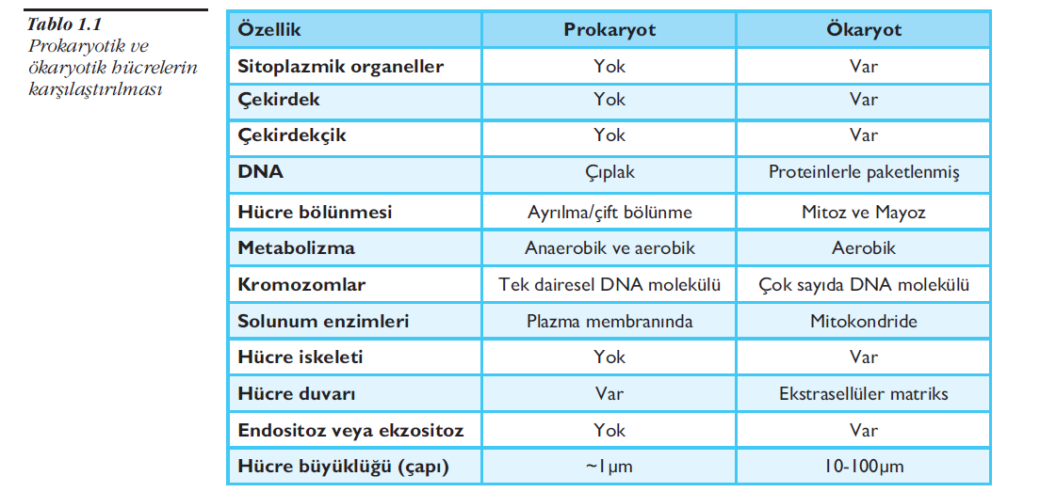

Slide 66
1.Prokaryonlar Gerçek çekirdeğe sahip olmayan canlılardır.
- Tek hücreli canlılardır.
- Stoplazmaları ya sadece hücre zarı ile, ya da hücre zarı ve hücre duvarı ile çevrilidir ve küçük ribozomlar içerir.
- Prokaryotik canlılarda genetik materyal (DNA), sitoplazma içinde tek bir iplikçik halinde serbest olarak bulunmaktadır. Etrafında herhangi bir zar yoktur.

Slide 67
Ökaryonlar
-Gerçek çekirdeğe sahip olan canlılardır.
Gelişmiş mikroorganizmaları içine alır.
DNA prokaryonlarda olduğu gibi tek bir kromozomdan ibaret değil, kromozom dizileri halindedir.
Stoplazma zarı, endoplazmik retikulum ile çekirdek zarına kadar uzanmaktadır ve sİtoplazma büyük ribozomlar içermektedir.
* Bakteriler prokaryonlar arasında, funguslar ökaryonlar arasında yer almaktadır. Virüsler ise her iki gruba da dahil edilemeyen farklı yapıda canlılardır. Prokaryonlar ve ökaryonlar gibi hücresel bir yapıları yoktur ve çoğalmaları için canlı bir hücreye gerek duyarlar.

Slide 68
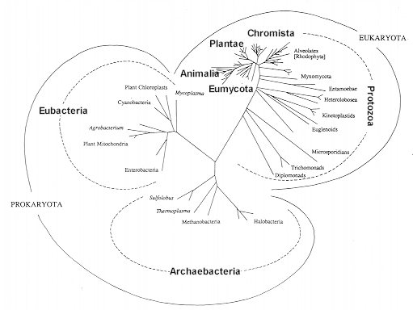
Prokaryonlar ve Ökaryonlar
Şemada görüldüğü gibi, Prokaryonlar: bakteriler, MLO ve RLO’lardır. Ökaryotik mikroorganizmalar ise funguslar ve alglerdir.
Bu iki grubada dahil edilemeyenler ise virusler ve viroidlerdir.

Slide 69
Virusler
Virüsler protein ve nükleik asitten oluşur ve enfeksiyona naneden olurlar. Proteinin ise sadece onu koruma işlemini yüklendiğini ortaya konulmuştur.
1971’de ise protein kılıfı olmayan, sadece NA’den ibaret olan hastalık etmenleri, yani viroid’ler tanımlanmıştır.
VİRÜS’ler ışık mikroskobu ile görülemeyecek kadar küçük sadece elektron mikroskobunda görülebilen ve konukçu organizmayı daha fazla virüs sentezlemeye teşvik eden bir dizi genetik koddan ibaret, nükleoprotein molekülleri olup sadece canlı hücrelerde çoğalabilirler (obligat parazit). Virüsler tek bir nükleik aside sahiptir. Hayvanlarda DNA olmasına karşın, bitkilerde genellikle RNA’dır.

Slide 70
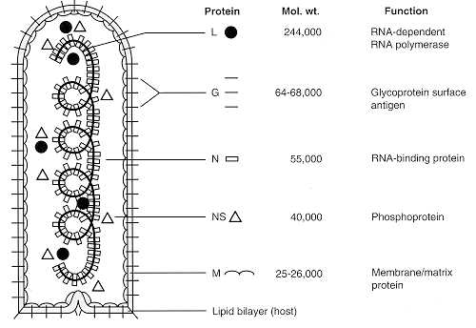
Bir RNA virüs partikülünün yapısı

Slide 71
Virüsler Alemi RNA ve DNA’lı virüsler olarak önce 2’ ye ayrılır.
RNA lı virüsler
1-Tek sarmal pozitif RNA lı virüsler
-Çubuk şeklinde partiküller
-Filamentous partiküller
-İsometrik partiküller
2-Tek sarmal negatif RNA lı virüsler
3-Çift sarmal RNA lı virüsler
-İsometrik partiküller

Slide 72
DNA’lı virüsler
1- Çift sarmal DNA’lı virüsler
-İsometrik ve basiliform partiküller
2-Tek sarmal DNA’lı virüsler
-Tek veya çift izometrik partiküller

Slide 73
Virus partiküllerinin şekilleri
Virüs partikülleri değişik şekillerde olabilirler;
Uzun sert çubuk,
Kısa bakteri benzeri çubuk,
Bükülebilir iplikcikler,
Küre
Çok yüzlü (pohedral) gibi.
Amino asit - protein alt üniteleri - protein kılıf
Genellikle bir virüs partikülünün %5-40’ını na,%60-95’ini ise protein oluşturmaktadır.

Slide 74
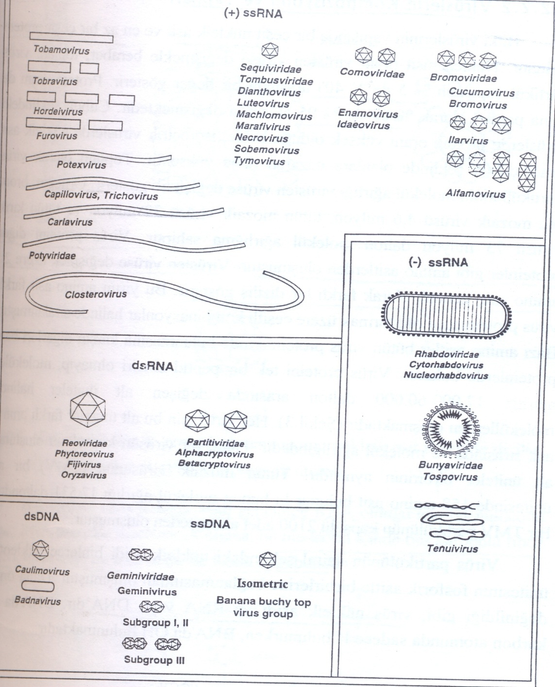

Slide 75
Virüslerin isimlendirilmesi
Bir çok virüs bitkide oluşturduğu belirtiye göre isimlendirilmiştir. Örn. Tütün mozaik virüsü. İngilizce kelimelerin baş harfleri alınarak isimler kısaltılmış olarak kullanılır. Tobacco mosaic virus (TMV)
Bitki dokusuna girişleri:
Konukçu dokulara sadece yaralardan girerler. Bu yaralar böcek emgileri, dolu, çeşitli tarım aletleri tarafından açılmış olabilir.
Virüs bitki içerisine girdikten sonra hücreden hücreye geçerek hızlı bir şekilde çoğalır. Bazı virüsler ise doğrudan iletim demetlerine geçerek bitkinin büyüme noktalarına (uç meristem) veya yumru, rizom gibi diğer kısımlarına ulaşır ve böylece sistemik enfeksiyonu gerçekleştirirler.

Slide 76
Virüslerin bitkiden bitkiye taşınma yolları
Vejetatif çoğalma organlarıyla taşınma: yumru, rizom, soğan, aşı kalemi, aşı gözü
Mekanik olarak bitki özsuyu ile taşınma (TMV)
Tohumla bitkiden bitkiye taşınma
Polen ile taşınma
Böcek ile taşınma: Homoptera takımının Aphididae, Cicadellidae, Aleyrodidae familyaları önemlidir.
- Persistent (kalıcı)
Non-persistent (kalıcı olmayan)
Semi persistent
Akar ile taşınma: Tetranychidae ve Eriophiidae familyaları
Nematod ile taşınma: Longidorus, Trichodorus, Paratrichodorus, Xiphinema türleri
Fungus ile taşınma: Olpidium, Spongospora, Polymyxa, Pythium cinslerine bağlı türler
Küsküt ile taşınma
* Virüsleri konukçudan konukçuya taşıyan bu canlılara vektör denir.

Slide 77
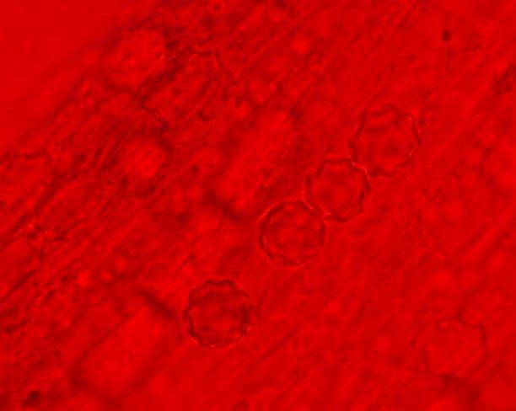
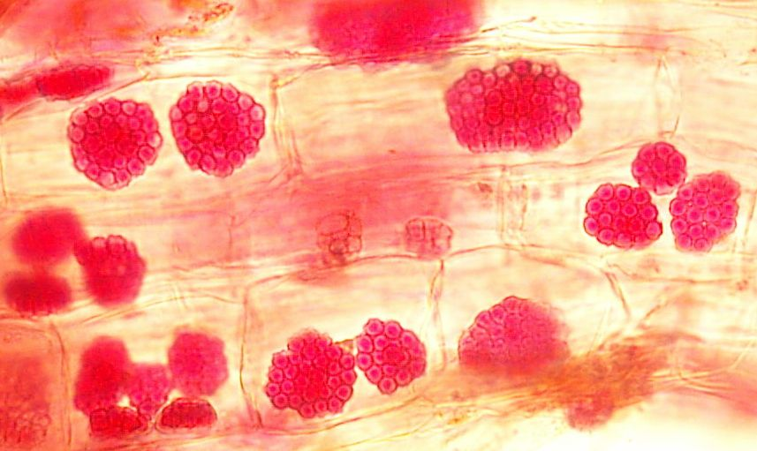
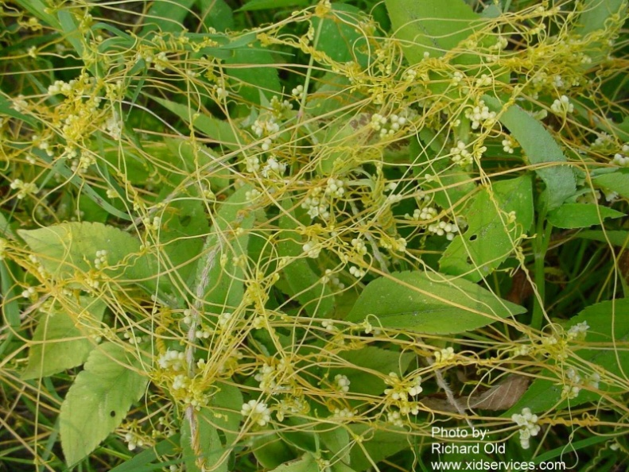
Funguslar ile taşınma
Küsküt ile taşınma

Slide 78
Üremeleri (replikasyonları)
Virüs partikülü konukçu hücreye girdikten sonra önce nükleik asit(na) protein kılıftan ayrılır. Konukçu hücresinde virüsün teşviki ile RNA polimeraz ve RNA replikaz enzimleri salgılanır. Bu enzimler virüs RNA’sının benzerinin sentezlenmesini sağlarlar. Yeni oluşan virüs na’leri, üzerinde taşıdıkları genetik şifre yardımı ile, konukçu için gerekli protein sentezlenmesinde kullanılan bilgileri taşıyan ribozomları, virüs proteinlerini sentezlemeye teşvik ederler. Sonra na ve protein kılıf birleşerek virüs partikülünü oluşturur.
Virüs partikülleri hücreden hücreye plasmodesmata adı verilen kanallardan geçerek yayılmaktadır.

Slide 79
Virüslerin bitkilerde meydana getirdiği belirtiler
Virüslerin bitki içerisinde yayılışına bağlı olarak lokal ve sistemik olmak üzere 2 tip belirti oluşmaktadır. Lokal enfeksiyonlarda virüs sadece bitki dokusuna girdiği noktalarda küçük nekrotik lekeler oluşturmaktadır. Viral enfeksiyonların çoğunluğunu oluşturan sistemik enfeksiyonlarda ise virüs bitkinin tamamında etkili olarak sistemik belirtilerin ortaya çıkmasına neden olur. Bunlardan en yaygını mozaik, halkalı leke ve sarılıktır.

Slide 80
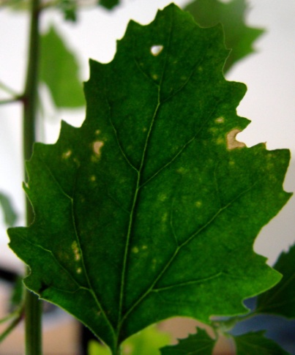
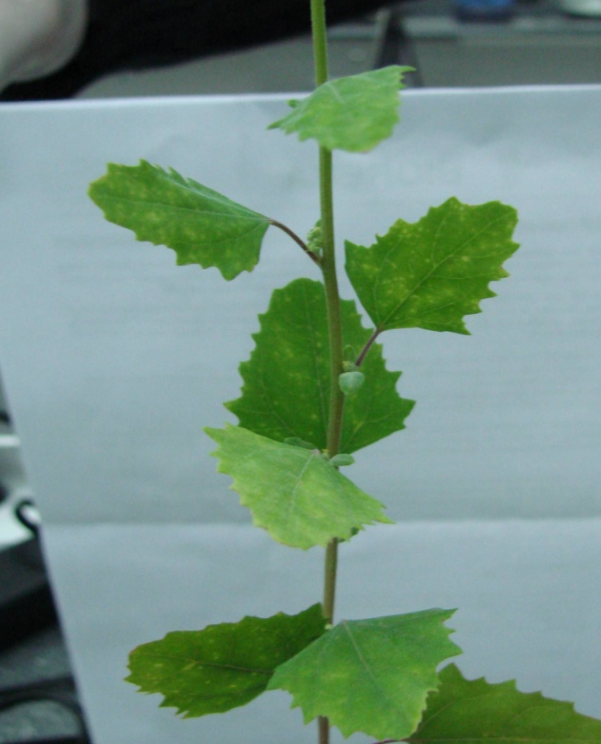
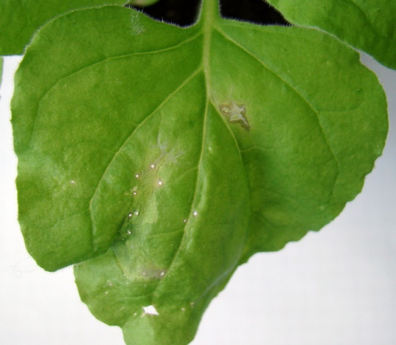
Lokal
Sistemik

Slide 81
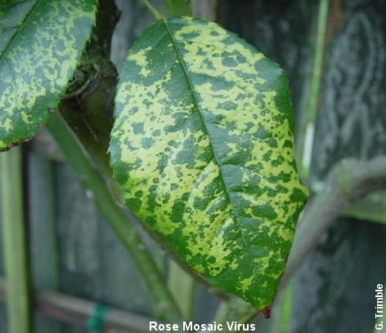
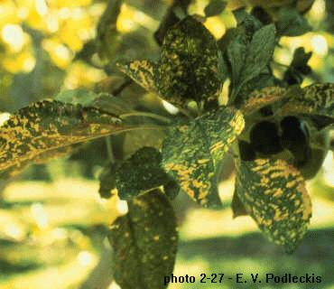
Mozaik belirtileri
ELMA MOZAİK VİRUSU

Slide 82
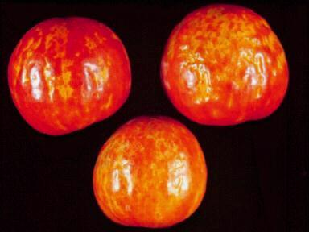
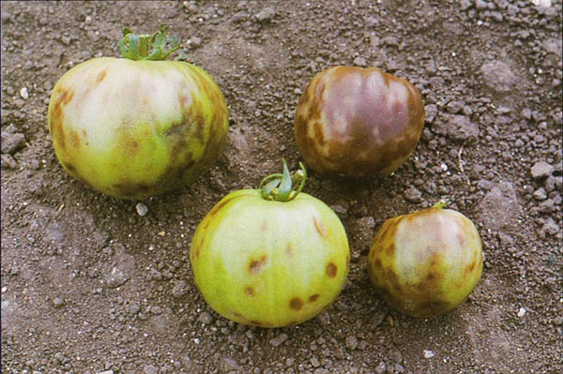
1-Tütün mozaik virüsü(TMV) belirtileri
2-Domates mozaik virüsü(ToMV) belirtileri
1
2

Slide 83
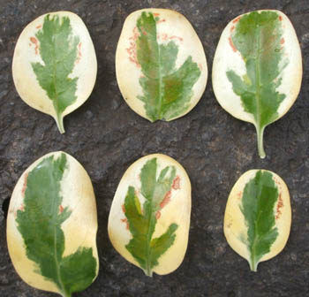
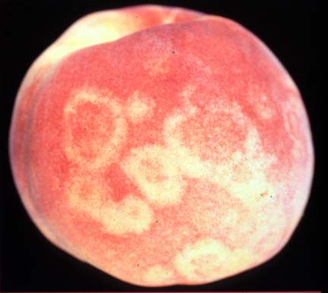
Halkalı leke belirtileri
Şeftali’de halkalı leke belirtileri, Plum pox virus (PPV)
Yapraklarda halkalı leke belirtisi

Slide 84
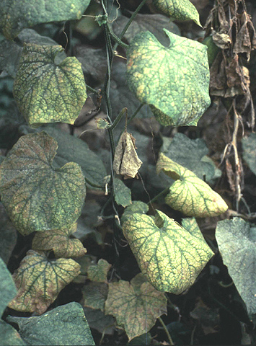
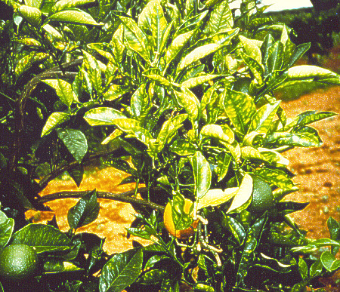
Sarılık belirtisi
Turunçgi klorosis virus belirtisi (CVC)

Slide 85
Funguslar
MİKOLOJİ: Mycology TERİMİ NE ANLAMA GELİR?
Terim olarak Mycos (İng: Mushroom) : Şapkalı mantarlar
Logos:Bilim
Mycoslogos (Mantarlar bilimi)
Bu iki kelimenin bir araya gelmesiyle fungusları inceleyen araştıran bilim dalına mikoloji denilir.
Funguslar klorofil içermeyen ve genellikle sporları ile çoğalan mikroorganizmalardır.
Funguslar Fungi alemi içinde yer almaktadır. Fungusların büyük bir kısmı hareketsiz olduğu ve hücresel yapıları bitkilere benzediği için önceleri bitkiler grubunda inceleniyordu. Ama artık ayrı bir ALEM olarak ele alınmaktadır.

Slide 86
Fungusların Faydaları:
Gıda olarak tüketilirler (Agaricus campestris, A. bisporus).
Gıdalara aroma vermek amacıyla kullanılırlar (Penicillium roquoforti).
Ekmek, bira, şarap gibi gıda ve içeceklerin yapımında kullanılmaktadırlar.
İlaç yapımında kullanılırlar (penisilin)
Bazı funguslar bitki kökleriyle simbiotik (her iki organizmaya da fayda sağlayan ortak bir yaşam) bir birlik oluştururlar. Bu yapıya ‘mikoriza’ denilmektedir.
Artıkların ayrışmasında görev alırlar.

Slide 87
İnsan, hayvan ve bitkiler için zararlı olan canlıların biyolojik kontrolünde yine funguslardan faydalanılmaktadır (Fusarium spp.’ye karşı Trichoderma spp.’nin kullanımı).
Çok kısa sürede çoğaldıkları için lab.da kolay üretilir ve genetik çalışmalarda kullanılmaktadırlar.
Fungusların Zararları:
(8000 fungus türü bitkilerde hastalığa neden olur)
Fungusların neden olduğu bitki hastalıkları her yıl ürün kaybına neden olmakta ve bu hastalıkları önlemek için kullanılan fungusitler için de milyarlarca lira harcanmaktadır.
Bitki paraziti bazı funguslar tarafından gıdalar üzerinde üretilen ve mikotoksin denilen bazı maddeler hayvanlara ve insanlara zararlıdır.

Slide 88
Buğday, arpa, mısır gibi bazı gıdalar depolandığında, uygun sıcaklık ve nem mevcutsa bunlar üzerinde bazı funguslar gelişmektedir. Özellikle mısır taneleri üzerinde Aspergillus flavus’un gelişimi sonucu aflatoksin üretimi gerçekleşir. Hububat tohumları üzerinde gelişen bazı Fusarium türleri ise tehlikeli toksik maddeler üretirler. Claviceps purpurea fungusunun neden olduğu ‘çavdar mahmuzu’ hastalığında ise daneler fungusun sklerotları ile bulaşır ki bunlar da oldukça zehirli maddeler içermektedir

Slide 89
Bazı funguslar insanlarda da hastalık yapmaktadır. Özellikle cilt ve deri hastalıklarına ve de alerjiye neden olurlar (Ayakta oluşan mantar gibi).
Bazı gıdaların bozulmasına neden olurlar (Rhizophus stolonifer -Ekmek küfü).
Pamuklu, yünlü, deri giysiler ve eşyalarda bozulmalara ve hatta elektronik aletlerde çürümelere yol açabilirler.
Funguslarla mücadelede kullanılan fungusitler çevre kirliliğine neden olur ve doğal dengeyi bozarlar.

Slide 90
Fungusların yapısı
Bir Fungus hücresinde
Hücre duvarı,
Plasmolemma (Sitoplazmik membran)
Sitoplazma ve
Çekirdek bulunur.

Slide 91
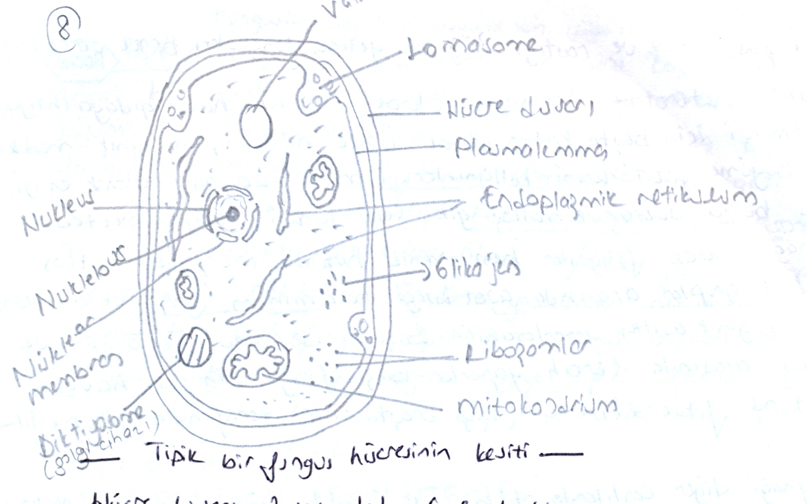
Tipik bir eukaryot fungus hücresinin yapısı

Slide 92
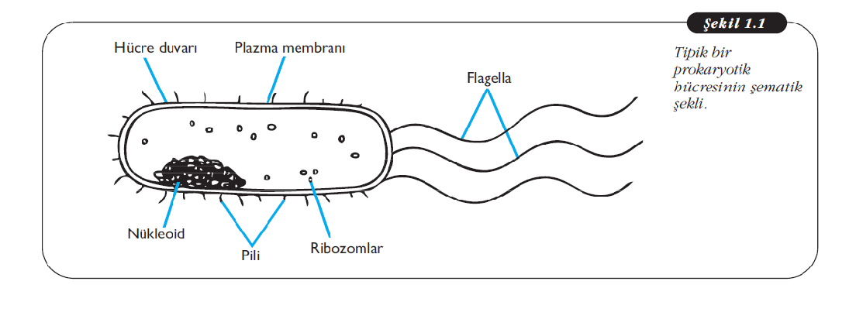

Slide 93
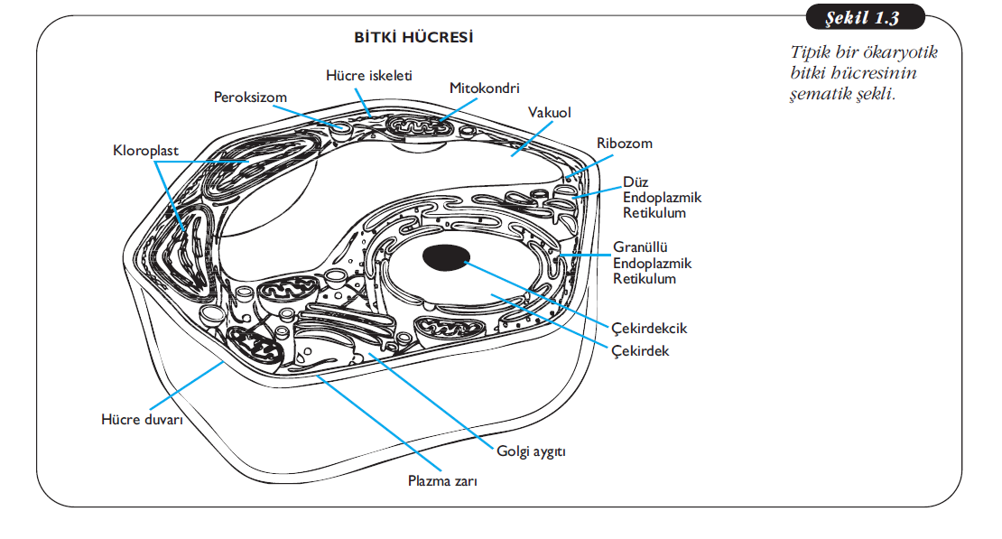

Slide 94
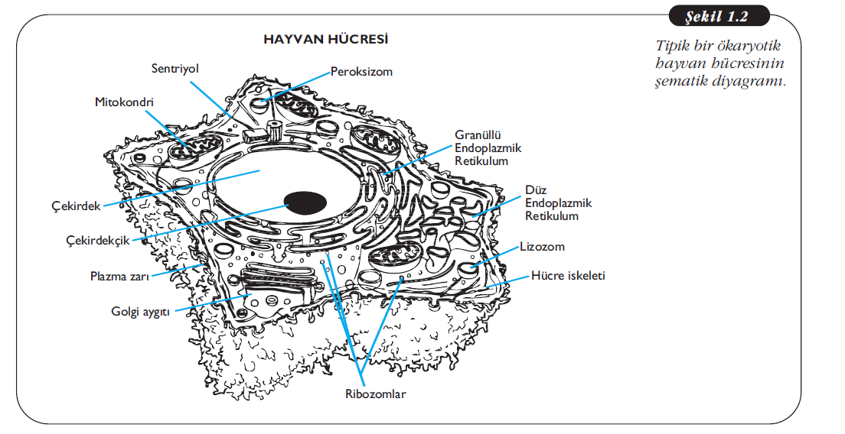

Slide 95
Hücre duvarı
İki veya daha fazla kattan oluşmuştur. Hücreye şekil veren bu duvar yapısı hakkında kesin bir şey söylemek doğru olmaz. Çünkü bu yapı türlere göre değişiklik göstermektedir. Ancak hücre duvarı turgor basıncını ayarlayarak fungusun yaşamını sürdürmesinde ve gelişiminde rol oynar. Yapısında beta glukanlar veya kitin ve az miktarda lipit bulunur. Hakiki selüloz ise yalnızca bir grup fungusun hücre duvarında bulunmaktadır. Selüloz genellikle gerçek fungusların hücre duvarında yer almaz. Özellikle Oomycota’ya ait türlerde hücre duvarının karakteristik yapısında selüloz yer alır.

Slide 96
Hücre duvarının iç kısmı plasmolemma ile birleşmektedir. Bu membran hücreye giren ve çıkan maddelerin geçişini ayarlar. Fungus hücresine ait tipik bir özellikte plasmolemma ile hücre duvarı arasında cep şeklinde görülen lamasome adı verilen yapılardır. Lamosome’lar membran ile sınırlandırılmış şişkinlikler(vesicle), tüp şeklinde kanallar veya bazen membransız partiküller içermektedir.
Fungus hücresinde bir ya da daha fazla sayıda çekirdek (nukleus) bulunmaktadır. Maya hücreleri tek çekirdekli olduğu halde, diğer fungus hücreleri çok çekirdeklidir. Çekirdeğin yapısında protein ve DNA vardır. Çekirdek hücrenin bütün metabolik olaylarını yönlendirir. Nüklear membran içerisinde görülen yoğun kısım ise çekirdekçik (nükleolus)’tur. Nükleolus RNA’ca zengindir.

Slide 97
Ribozomlar protein sentez yerleridir. Yapılarında fazla miktarda RNA ve protein bulunur.
Vakuoller fungal hücrelerde belirgindir. Hücreler olgunlaştıkça vakuoller büyür ve sayısı artar.
Endoplazmik retikulum Lipit, protein ve lipoproteid yapısında, hücre içi madde taşınmasında ve sitoplazmanın bölmelere ayrılmasında görev yapar.
Mitokondrium Fungus hücresinde bulunan diğer bir organel ise sitoplazma hacminin yaklaşık %20’sini oluşturan mitokondriumlardır. Solunum, oksidatif fosforilasyon ve krebs çemberi için gerekli enzimlere sahiptir. Metabolik olaylarda enzim ve enerji taşırlar.

Slide 98
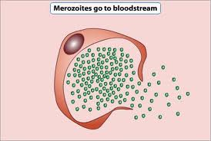
Fungusların vücudunu oluşturan somatik yapıya thallus denilir.
Funguslarda farklı yapılarda thalluslar bulunmaktadır.
1- Myxomycota da thallus hakiki hücre duvarı olmayan hypoplasm adı verilen bir membranla çevrili, belli şekli olmayan çok sayıda çekirdek bulunan kitlelere sahip bir protoplasma kitlesidir. Bu kitleye Plasmodium adı verilir.

Slide 99
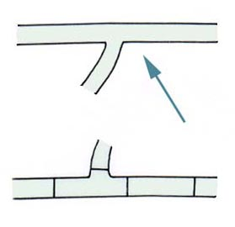
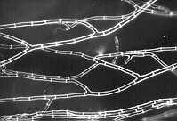
2- Diğer bir thallus şeklide Eumycota’da en yaygın olarak görülen hif’tir. Fungusların vejetatif yapısı ipliksi, içi boş tüp şeklindeki yapıya Hif(= Hypha) denilmektedir. Hifin bir araya gelerek oluşturduğu kitleye ise misel (= Mycelium, çoğul: mycelia) adı verilmektedir.
Hifler ilkel funguslarda bölmesiz, gelişmiş funguslarda ise septum denilen bölmelerle, içleri protoplazmalarla dolu hücrelere bölünmüştür.

Slide 100
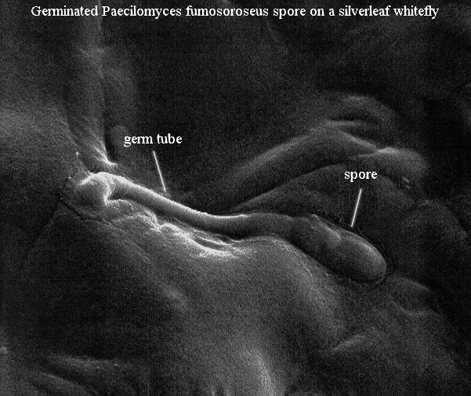
Bir spor çimlenince çim tüpü ve takiben hif oluşmaktadır. Ve de dallanması sonucu misel oluşmaktadır.
3- Diğer bir thallus şekli ise Eumycota bölümü’nün bazı üyelerinde görülen hakiki hücre duvarı olan ‘tek hücreden’ oluşmuş thallus’tur.

Slide 101
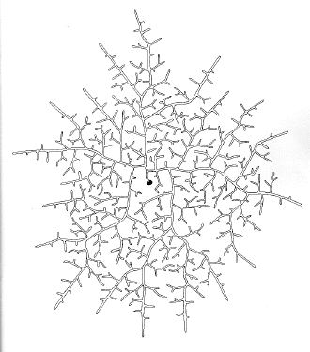
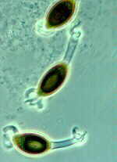
Thallus, hif, misel

Slide 102
Funguslarda üreme
Seksüel ve aseksüel olmak üzere 2 tiptir.
1- Funguslarda Aseksüel(=Eşeysiz) üreme
Genel olarak türlerin çoğalmasında ve yayılmasında daha önemlidir. Aseksüel üreme sonucunda çok sayıda yeni fert oluşmakta ve bu tip üreme genellikle mevsim içinde birkaç kez tekrar edilmektedir. Fakat seksüel üreme birçok fungusta senede sadece bir kere oluşmaktadır. Funguslarda görülen eşeysiz üreme yolları 4 grup altında incelenebilir.

Slide 103
Aseksüel üreme
a-Somatik yapının parçalanması
Herhangi bir hifin parçalara ayrılmasıyla oluşan çoğalmadır. Hifin herhangi bir parçası sağlam bir hücre içeriyorsa bu hücre büyüme yeteneğine sahiptir. Somatik hücrenin 2 yavru hücreye bölünmesi şeklinde olmaktadır. Genellikle mayalarda görülür. Bu üremede somatik hücrenin çekirdeği mitoz ile ikiye bölünmekte ve aynı zamanda hücrede enine bölme ile ikiye bölünerek iki hücre oluşmaktadır.
b- Somatik hücrenin bölünmesi
Somatik hücrenin 2 yavru hücreye bölünmesi şeklinde olmaktadır. Genellikle mayalarda görülür. Bu üremede somatik hücrenin çekirdeği mitoz ile ikiye bölünmekte ve aynı zamanda hücrede enine bölme ile ikiye bölünerek iki hücre oluşmaktadır.

Slide 104
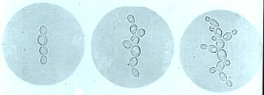
c- Tomurcuklanma
Genelde mayalarda görülür. Ana hücre üzerinde oluşan tomurcuk bir süre bu hücreye bağlı olarak geliştikten sonra ayrılarak yeni bir fert oluşturmaktadır.

Slide 105
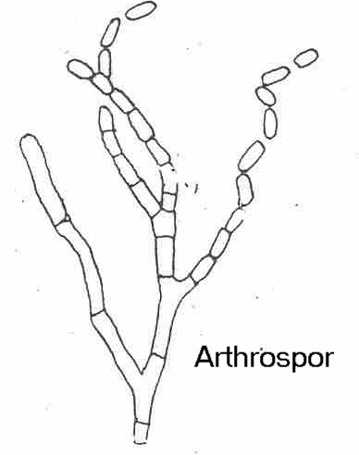
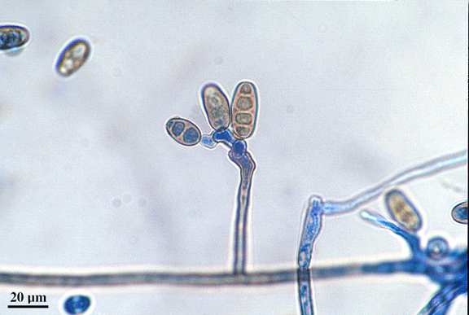
d-Spor oluşturma: Eğer thallusun bir hücresi serbest kalıp tek başına yaşıyorsa bu bir spordur. Sporlar oluş durumlarına göre 3’ e ayrılır.
Konidiospor

Slide 106
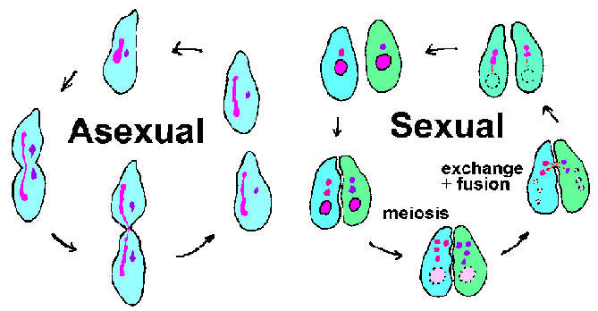
Aseksüel, seksüel üreme

Slide 107

Erkek ve dişi gametin bir araya gelerek iki çekirdeğin birleşmesiyle seksüel üreme gerçekleşir.Seksüel üreme 3 dönemde olur.1.plasmogami, 2.karyogami ve 3.meiosis (mayoz)

Slide 108
FUNGUSLARIN BESİN İSTEKLERİ
Funguslar gıdalarını parazit olarak enfekte ettikleri canlı organizmalardan veya saprofit olarak ölü organik maddelerden sağlarlar. Beslenme şekline göre dört gruba ayrılırlar.
a.Saprofit funguslar: Besinlerini ölü organik materyallerden temin ederler. Bunların hiç biri bitkiler ve diğer canlılarla parazitik ilişkiya girmez.
b.Fakültatif saprofit funguslar:Bu funguslar normalde parazit olup konukçusuna bulamadığı durumlarda saprofit olarak yaşamlarını sürdüren funguslardır.

Slide 109
c.Fakültatif parazit funguslar: Bu gruba giren funguslar yaşamlarını normalde saprofit olarak geçirmekte fakat konukçu bitkiyi bulduğunda enfekte ederek hastalık yapma yeteneğine sahip funguslardır.
d.Obligat parazitler: Yaşamlarını devam ettirebilmek için canlı dokuya ihtiyaç duyanve canlı organizma içerisinde üreyip çoğalabilen funguslardır. Listede, b ve c grubuna giren funguslar Karbon ve diğer besin elementlerini verdiğimizde yapay ortamlarda( besi yeri) gelişebilirler. Ancak obligat parazitlerin gelişebilmeleri için konukçu dokuya ihtiyaç duymaktadır.Obligat parazit funguslara, pas, sürme, külleme, mildiyö ve rastıkları örnek verebiliriz..

Slide 110
Funguslar heterotrof organizma olarak dışarıdan hazır gıdaya ihtiyaç duyarlar. Gelişmeleri için başta karbon olmak üzere nitrojen, inorganik maddeler ve bazı büyüme faktörlerini kullanırlar. Karbon kaynağı olarak en çok glikozu tercih ederler. Bundan başka sukroz ve maltozu tercih eden funguslar da vardır. Funguslar öncelikle organizmalarının dışında enzim faaliyetleri ile örneğin karbonhidratları, proteinleri ve lipitleri daha küçük ve suda eriyebilen moleküller haline çevirirler ve doğrudan doğruya hücre duvarları ve sitoplazmik membran yoluyla alırlar. Bu durumda ortamda serbest suyun bulunmasına ihtiyaç duyarlar. Bir miktar serbest su olmaksızın funguslar normal metabolik faaliyetleri gerçekleştiremezler.

Slide 111
Azot kaynağı olarak funguslar hem organik hem de inorganik azottan yararlanırlar. Belli gruplar içerisinde azot isteği bakımından farklılıklar bulunur. Bazıları sadece organik azottan yararlanabilir. Bazıları ise azotun amonyum ve nitrat formları arasında tercih yapabilir.
Fosfor kaynağı diğer canlılarda olduğu gibi madde değişiminde, enerji metabolizmasında önemli olan bir elementtir. Funguslar çoğunlukla fosfat formundaki fosforu tercih etmektedir.
Bu elementlerin dışında Mg, K, Zn, Cu, Fe gibi, elementlere de ihtiyaç duyarlar. Fungusların çoğu gerek duyduğu vitaminleri sentezleyebilmektedir. Fungusların gıda istekleri türlere göre değişmektedir.

Slide 112
Fungusların bitki dokusuna girişleri:
Bitki dokusuna girebilmek için yara ya da doğal açıklıklara gerek yoktur.
Fungus hifleri mekanik ve kimyasal yollarla bitki dokularına girebilirler. Mekanik olarak girişleri enfeksiyon çivisi ya da apresorium denilen sivri hif uçlarının basınçla bitki dokusunu delmesiyle gerçekleşir.
Kimyasal giriş ise fungus enzimlerinin bitki hücre duvarını eritmesiyle olur. Bitki içerisine giren fungus hifleri hücreler arasında, hücreler içinde ya da iletim dokularında yayılarak bitkiyi istila ederler.

Slide 113
Fungusların bitkiden bitkiye taşınmaları
Aktif ve pasif taşınma şeklindedir. Aktif taşınma, hareketli fungus sporlarının toprak suyunda yüzerek sağlıklı bitki köklerine ulaşmasıdır.
Pasif taşınmada ise, rüzgar, yağmur ve sulama suları, böcekler ve diğer hayvanlar, insanlar rol oynar.
Mücadele metotları
Kültürel tedbirler önem taşır.
Sağlıklı üretim materyalinin kullanılması,
Hastalıklı bitki artıklarının imhası,
Ara konukçu ve vektörlerin ortadan kaldırılması,
Rotasyon,
Dayanıklı bitki çeşitlerinin yetiştirilmesi,
Biyolojik mücadele
Kimyasal mücadele

Slide 114
Funguslar için Besi Yeri (Besi Ortamı)
Mikroorganizmaların üretilmesi, canlılıklarının devam ettirilmesi, saf kültürlerinin elde edilmesi, makroskobik ve mikroskobik morfolojilerinin biyokimyasal özelliklerinin incelenmesi, biyolojik ve metabolik ürünlerinin elde edilmesi gibi amaçlarla hazırlanan ortamlardır. Mikroorganizmaları bulundukları ortam dışında çoğaltmak için kullanılan ve amaca uygun olarak genelde mikroorganizmaların gereksinim duyduğu maddeleri ve özellikleri içeren besleyici ortamlara besiyeri denir.

Slide 115
Genel olarak fungusların ve diğer mikroorganizmaların bileşiminde yer verilmesi gereken maddeler şunlardır.
1-Su
2-Karbon ve enerji kaynağı maddeler
3- Azot kaynağı maddeler (proteinler, peptonlar, aminoasitler, KNO3 ve NH4PO4gibi azotlu inorganik tuzlar
4-İnorganik maddeler ( Makro elementler Na, K, Cl, P, S, Ca, Mg; Fe; Mikro elementler, Zn; Mn, Br, B, Cu, Co, Mo, V, Sr v.s).
5- Üreme faktörleri (Vitaminler, amino asitler, Pürin ve pirimidinler v.s)

Slide 116
Ancak fungusların ve diğer mikroorganizmaların besin istekleri farklı farklıdır. Bu nedenle mikroorganizmalar için tek bir besi yeri değil farklı isteklere bağlı olarak farklı besin ortamları gerekmektedir.
Besi yeri çeşitleri
Besi yerleri çeşitli şekillerde sınıflandırılabilmektedir.
1-Genel Ayırım
1.1. Canlı besiyerleri: Virus ve riketsia gibi mikroorganizmaları üretmek için kullanılır. Örn: Doku kültürü, embryo kültürü, deney hayvanları v.s.
1.2. Doğal Besiyerleri: Bileşiminin tümü veya büyük çoğunluğu üzüm şırası veya malt suyu gibi doğal ürünlerden oluşturulan besiyerleridir. Bu besiyerlerinin gerçek bileşimi kullanılan üründen ürüne değişebilmekte, bu nedenle de bileşimine giren maddeler tam olarak kontrol edilememektedir.

Slide 117
1.3. Sentetik besi yerleri: Mikroorganizmaların gereksinim duyduğu maddeler belirli oranlarda bir araya getirilerek formüle edilen besi yerleridir.
Mikrobiyoloji laboratuarlarında kullanılan besiyeri çoğunlukla sentetiktir. Bu besi yerleri kuru formda ve hazır karışım halinde çeşitli firmalar tarafından üretilip pazarlanmaktadır. Bazı durumlarda da maddeler tek tek alınıp belli oranlarda karıştırılarak kullanılır.
II. Fiziksel Özelliklere göre ayırım
1. Katı besi ortamları: içerisinde katılaştırıcı bir madde bulunan besiyerleridir. Katılaştırma için genellikle agar kullanılır.

Slide 118
2. Sıvı besiyerleri: İçinde katılaştırıcı ajan bulunmayan ve daha çok üremeyi teşvik eden besiyerleridir.
111. Kaynaklarına göre ayırımı:
Hayvansal kaynaklı besiyeri: Et suyu, balık uu, yumurta sarısı, karaciğer gibi hayvansal kaynaklar içeren besi yerleridir.
Bitkisel kaynaklı besiyerleri: Portkal serumu besiyeri gibi bitkisel kaynaklar içeren besi yerleridir.
IV. Kullanım amacına göre ayırım
1. Genel besiyeri: Bir çok mikroorganizmayı gelitirme açısından kullanılabilen besiyerleridir. Pda, MEA, NA gibi

Slide 119
2-Özel besiyeri: Belli bir amaç veya belli bir veya birkaç mikroorganizma için kullanılan besiyerleridir.
Bu besi yerleri de aşağıdaki başlıklar altında sıralanabilir.
2.1. Canlandırma besi yerleri: Canlılık oranı çok düşük veya belli bir ortamda hasar görmüş mikroorganizmaların canlandırıldığı besi ortamlarıdır.
2.2. Selektif(seçici) besi yerleri: İncelenen mikroorganizmalardan bir tanesi veya bir grubun tipik olrak gelişmesini sağlayacak besi ortamıdır. Örnekteki diğer ve istenmeyen mikroorganizmaların gelişimini engelleyebilmek için besi yerine bir veya daha fazla inhibitör madde eklenir. Bu maddeler belirli mikroorganizmaların metabolizma veya enzim sistemlerini olumsuz yönde etkiler.

Slide 120
Selektif besi yerleri katı veya sıvı formda olabilir. Örnek. PCNB Peptone Agar : Bu besi yeri Fusarium spp.için selektiftir. Alternaria, Cladosporium, Aspergillus, Penicillium spp.v.s nin gelişmesini engeller.
Bir çok Mikroorganizmanın bileşimine giren temel maddeler
Agar:

Slide 121
Fungusların sınıflandırılması
1- Protozoan (Pseudofungi)
2- Eumycota
1-Protozoan funguslar
Myxostelida
Dicyostelida
Labrinthulida
Plasmodiophorida
2- Eumycota (Gerçek funguslar
Bölüm 1-Zygomycota
Bölüm 2-Glomeromycota
Bölüm 3- Dikaryomycota
Alt bölüm1-Ascomycota
Alt bölüm 2-Basidiomycota
Alt bölüm 3-Deuteromycota

Slide 122
1. Myxomycota Protoctista (protists)Gamete fusion forms a zygote which gives rise to the plasmodium. Spores (asexual) are produced later in sporangia
2. Oomycota Stramenophila Antheridia and oogonia fuse to form an oospore.
3. Chytridomycota Mycota (Fungi)Zygote may be a resting spore or may give rise to a diploid generation that later forms resting sporangia.
4. Zygomycota Mycota (Fungi)Large 'resting' spores, zygosporangia, give rise to a sporangium which releases many smaller spores.
5. Ascomycota Mycota (Fungi)Ascospores formed within a 'bag' called the ascus
6. Basidiomycota Mycota (Fungi)Basidiospores formed externally by club-shaped basidia.

Slide 123
PATOLOJİ
Bitkilerde hastalık oluşabilmesi için öncelikle bir patojenle ya da abiotik bir faktörle bitkinin karşı karşıya gelmesi gerekir.
Bu karşılaşma anı ya da sonrasında çevre koşulları uygun değilse; çok soğuk, çok sıcak ve kurak koşullarda hastalık etmeni canlı, çoğalamayacağı için, hastalık oluşamaz.
Hastalığın oluşabilmesi için;
1.Bitki duyarlı olmalı, bitki immun yani bağışık olmamalı,
2. hastalık etmeninin virülensi yüksek olmalı,
3.çevre koşulları da hastalık oluşumuna uygun olmalıdır.
Bu üç faktörün etkileşimi bir üçgen halinde gösterilir ve buna ’hastalık üçgeni’ denir. Bu faktörler ne kadar uygun olursa hastalık o kadar şiddetli olur.

Slide 124
Bazı patojenler, hücre duvarı üzerinde yaptıkları mekaniksel etki ve buna ilave enzimler ile konukçu hücre içerisine giriş yapar ve yayılırlar. bu yolla girişi hastalık etmeni funguslar ve paraziter yabancı otlar yapmaktadır.
Funguslar, hücre içine girişte, çim tüpünün ucunda gelişen apresorium (enfeksiyon ayağı) yardımıyla enfeksiyonu gerçekleştirirler

Slide 125
Patojenler, bitki bünyesine girdikten sonra, hücreler içerisinde birtakım biyokimyasal reaksiyonlar gerçekleştirerek hastalık oluşumuna yol açarlar.
Virüs ve viroidler dışındaki patojenler tarafından bitki bünyesinde salgılanan temel maddeler şunlardır;
  Enzimler
  Toksinler
  Büyüme Regülatörleri (Hormonlar)
  Polisakkaritler

Slide 126


1- Enzimler
Çok miktardaki polipeptit bağının bir araya gelerek, üç boyutlu hal kazanmasıyla oluşan protein yapısındaki moleküllerdir. 2-100 milimikron çapı büyüklüğünde olup, biyokimyasal reaksiyonlarda katalizör olarak görev yaparlar.
Anahtar-Kilit Modeli
Enzimin üç boyutu

Slide 127
2-Toksinler
Patojenler tarafından sentezlenen toksinler, konukçu dışındaki diğer bitkilerde de hastalık simptomları meydana getirebilmektedir. Örneğin;
Pseudomanas syringae pv. tabacina = Tabtoksin = Tütün yapraklarında klorotik lekeler
Fusarium spp. = Lycomarasmin, Fusarik asit = Hücre enzimlerini inaktive ederek solunumu zorlaştırması
Pyricularia oryzae = Pyricularin = Büyümeyi ve respirasyonu (solunum) etkiler

Slide 128
Patojenler enzimleri çoğunlukla, hücre duvarını eritmek için kullanırlar. Hücre duvarı protein, lignin, selüloz, hemiselüloz ve orta lamelde pektin içerir. Bunun yanında patojenler kütikula tabakasını da enzim faaliyeti sonucu eritmektedirler.
Bazı funguslar, kitinaz ve karboksi kitinaz enzimleri ile kütikula tabakasındaki kitini parçalarlar. Yine pektin metil esteraz, pektin poligalakturanaz, pektin asit transeleminaz, pektin esteraz gibi enzimlerle pektini; ß-glukosidaz, hemiselulaz veya cellobiaz enzimleri ile selülozu; bazı Basidiomycota üyeleri ise odun dokularındaki lignini transemilaz enzimleri ile parçalar.

Slide 129
Patojenler tarafından salgılanan enzimlerin bir diğer rolü ise hücre içerisindeki enzimatik faaliyetleri engellemeleridir. Monosakkaritler, amino asitler ve küçük moleküllü bileşikler bu yolla patojenin istediği forma dönüştürülür.
Patojenler hücrelerde bulunan doymuş ve doymamış yağ asitlerini lipolitik enzimler (Lipaz, fosfolipidaz vs.) yardımıyla parçalayarak kendileri için besin kaynağına dönüştürürler.

Slide 130



3-Büyüme Regülatörleri (Hormonlar)
Bitkilerde doğal olarak bulunan çok az sayıdaki kimyasal madde büyümede rol almaktadır. Bunlardan, oksinler, sitokininler ve gibberellinler büyümeyi teşvik ederken, etilen büyümeyi durdurucu görev yapmaktadır.

Slide 131



OKSİNLER:
Bitkide Indole -3- Asetik asit (IAA) şeklinde bulunur. Normal metabolizmada, bu hormon oksidaz enzimi ile parçalanarak hücrelerde çok miktarda birikmez. Fungus, virüs, bakteri ve fitoplazma aktivitesi sonucu hücrelerde aşırı derecede oksin birikimi meydana gelir. Buna örnek olarak, Phytopthora infestans, Plasmodiophora brassicae, Ustilago maydis, Agrobacterium tumafaciens, Pseudomonas syringae pv. savastanoi verilebilir.

Slide 132
GİBBERELLİNLER:
Bu hormon bitkide bulunmasının yanında, bitkiye giren birçok mikroorganizma tarafından da sentezlenmektedir. Bu hormon özellikle tohum aktivitesi için, protein ve nişastanın parçalanarak çimlenme faaliyetinde önemli rol oynamaktadır.
İlk bulunan gibberellin, çeltikte fide yanıklığına sebep olan Gibberella fujikuroi fungusundan izole edilmiştir.En çok bilinen gibberellin gibberellik asit olup GA-3 şeklinde sembolize edilir.

Slide 133



SİTOKİNİNLER:
Hücre büyümesi ve farklılaşmasında rol oynayan bu hormon, bitkide protein ve nükleik asit parçalanmalarını önler.
Konukçu bitkilerde gal oluşturan Rhodococcus fascians ve cadı süpürgesi oluşumuna neden olan Taphrina cerasi gibi etmenler sitokinin sentezini artırarak belirtilen hastalıklara yol açarlar.
Sitokinin bilinen formları Zeatin ve İsopentenyl adenozin (IPA)’dır.

Slide 134
ETİLEN (C₂H₂):
Doğal olarak bitki tarafından sentezlenir ve bitkide meyve olgunlaşması ile yaprak dökümünden sorumludur.
Bitkilerde, Pseudomanas, Erwinia, Xanthomonas gibi bakteriyel etmenlerin yanında, patates Y virüsü enfekisyonları etilen sentezini artırmaktadır

Slide 135
4) POLİSAKKARİTLER
Molekül büyüklükleri birkaç yüz ile birkaç bin dalton arasında değişen şeker molekülleridir. Fruktoz, galaktoz, mannoz, xyloz, ramnoz gibi basit şekerleri içerirler.
Bitkilerde polisakkaritlerin rolü, solgunluk hastalıklarında görülmektedir. Bir çok fungus ve bakteri polisakkaritleri sentezlenmektedir. Pseudomonas cinsi bakteriler ile Fusarium cinsi fungusların neden olduğu birçok solgunluk hastalığında polisakkaritlerin rolü bulunmaktadır.

Slide 136

Patojenlerin Bitki Fizyolojik Fonksiyonlarına Etkileri
Patojenlerin bitki fotosentezine etkisi sonucu bazı arazlar oluşabilmektedir. Bitkide klorozlar oluşarak yeşil renk açılır. Yaprak lekeleri, mildiyöler ve diğer bazı hastalıklar sonucu yaprak dokusu tahrip olur ve fotosentez alanı kısıtlanır. Özellikle virüs ve fitoplazmalar kloroz oluşumunda etkili patojen grubudur. Bazı vasküler patojenler ise bitkide solgunluğa ve böylece fotosentezin durması ile bitkinin ölümüne yol açarlar.

Slide 137

Su ve Gıda Maddelerinin Alımı ve Taşınmasına Etkileri
Su ve besin maddelerinin taşınmasında rol alan floem ve ksilem demetlerinin patojenler tarafından istila edilmesi sonucu bitkide hastalık meydana gelir ve bu durum tüm bitki aksamında gözlenir.

Slide 138
Su ve besin maddelerinin alımı ile taşınmasında;
Su ve inorganik maddelerin taşınımının engellenmesi,
Köklerin su absorbsiyonuna etki,
Suyun ksilem ile taşınımına etkiler
şeklinde 3 aşamada sınıflandırma yapılabilmektedir.

Slide 139

Transprasyona Etkileri
-Bu durum özellikle yaprak enfeksiyonları sonucu kütikula tabakasının parçalanması ile yaprak hücrelerindeki metabolizmasının arması ve stoma faaliyetinin bozulması ile ortaya çıkan bir durumdur.
-Yapraklarda aşırı transprasyon sonucu emme kuvveti artar ve bu da tyloses ve zamk oluşumuna neden olarak fonksiyonları bozar.

Slide 140
Organik Maddelerin Floem ile Taşınmasına Etkileri
Pas ve Mildiyö gibi obligat fungal patojenler, inorganik maddelerin ve fotosentetik ürünlerin patojen tarafından işgal edilen alanlarda birikmesine neden olurlar.
Yaprak kıvırcıklığı ve sarılık oluşturan bazı virüs hastalıkları da yapraklarda nişasta birikimine yol açarlar.

Slide 141

Solunuma Etkileri
Solunum; hücrede enerjice zengin karbonhidratların ve yağların enzimatik kontrolü altında gerçekleşen oksidasyondur.

Slide 142
Hastalıklı bitkilerde solunum; enfekteli bitkilerde hızlanır. Bu durum simpromların oluşması ve patojenlerin çoğalması süresince bu şekilde devam eder. Daha sonra solunum hızı sağlıklı bitkininkine oranla çok azalır. İlk aşamdakaki hızlı solunum, canlı hücredeki oksidatif fosforilasyonun parçalanmasına neden olur. Bundan dolayı hücrenin hayati fonksiyonları için gerekli enerji, fermentasyon ve pentoz yolu ile sağlanmaya çalışılır. Fakat bu yollarla üretilen enerji hücre fonksiyonları için yeterli olmayacaktır.

Slide 143



Slide 144
Funguslar bakterilerin aksine hafif asidik ortamları sevmektedir. Bu mikroorganizmaların bileşiminde inorganik tuzlar ve karbonhidrat bulunan besi yerlerinde daha iyi gelişirler.Bazı funguslar B grubu vitaminler ve diğer bazı üreme faktörlerini sentezleme yeteneğine sahip iken bazıları yeast extract gibi üreme faktörleri bakımından ortama zengin bir kaynağın eklenmesiyle daha iyi ürerler.Genel olarak funguslar inorganik ve organik azot kaynağı ve fosfor kaynağı maddeler, karbonhidratlar ile bazı minerallerde iyi gelişebilmektedir. Ancak besi yerlerinde geliştirilmek istenen bu funguslarla birlikte çoğu zaman diğer funguslar ve bakteriler de gelişebilmektedir.

Slide 145
Bakterileri engellemek için ortamlar ya asitleştirilmekte yada ortama antibiyotik ilave edilmektedir. Asitleştirme için genel olarak %10luk laktik asit kyullanılmakta antibiyotik olarak ta oxytetracycline, Streptomycin sulfate, pencilin, chloramphenicol kullanılmaktadır.

